Slide 1
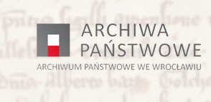
Pieczęcie rycerstwa obcego na Śląsku do 1335 r.
w zbiorach
Archiwum Państwowego we Wrocławiu
Opracowanie – Paweł Babij
Fotografie, prezentacja RTI, opis techniczny – Marcin Szala
Współpraca – Ryszard Bacmaga

Slide 2
Wstęp
Archiwum Państwowe we Wrocławiu może poszczycić się największym w kraju zbiorem ponad 60 tys. dokumentów, w tym ok. 30 tys. spisanych na pergaminie. Wśród nich, począwszy od połowy XIII w. aż po przyjęty za górną granicę czasową 1335 r., znajdują się dokumenty sygnowane pieczęciami rycerzy
– przybyszów z obcych krain.
Łącznie jest to 77 zachowanych w różnym stanie odcisków pieczęci, przywieszonych do 72 dokumentów. 44 najlepiej zachowane, wliczając w to dwie pieczęcie rodzimego rycerstwa śląskiego wybrane ze względu na ich wartość porównawczą dla występującego w materiale sfragistycznym motywu legendarnych bestii, zostały przeznaczone do wystawienia.
Pochodzą one z czasów apogeum wędrówek rycerskich na Śląsk, które przypadło na okres od połowy XIII w. do połowy XIV w. Górną granicą chronologiczną jest ważny w historii Wrocławia rok 1335, kiedy zmarł Henryk VI Dobry, ostatni z Piastów władających księstwem wrocławskim.
Odtąd stało się ono jedną z posiadłości czeskiego króla Jana Luksemburskiego. Bogaty dwór książęcy, który swoim splendorem przyciągał żądnych przygód rycerzy z dalekich krajów, ustąpił miejsca znacznie skromniejszemu otoczeniu starosty. Zarządzał on księstwem wrocławskim w imieniu króla czeskiego.
Kim byli ci obcy rycerze przybywający na Śląsk? Najlepiej, zgodnie z prostą i zwięzłą charakterystyką Tomasza Jurka, określić ich jako „uprzywilejowaną społecznie i świadomą swej odrębności grupę ludzi, których głównym i podstawowym zajęciem była służba wojenna”.
Mogli ją pełnić z tytułu posiadania ziemi na prawie rycerskim lub też na mocy kontraktu feudalnego. W przeciwieństwie do rodzimego ius militare, zwanego też prawem wojskim, prawo lenne dotarło na Śląsk z Zachodu ok. połowy XIII stulecia,
w ślad za rycerstwem przybywającym przeważnie z różnych krajów niemieckich.
Obcy był zatem przybyszem przebywającym na Śląsku czasowo lub na stałe, jak również potomkiem przybysza.
Osobną podgrupę tworzyli wójtowie, którzy z racji stanowiska byli zobowiązani do konnej służby zbrojnej, stanowiąc integralną część rycerskiego pospolitego ruszenia. Także sędziowie prawa niemieckiego i urzędnicy dworscy podkreślali swą przynależność do stanu rycerskiego korzystając z pieczęci herbowej albo też urzędniczej, otrzymanej od księcia.
Zebrany materiał sfragistyczny został podzielony według podstawowych typów pieczęci rycerskiej (herbowej) na:
  pieczęcie tarczowe,
  pieczęcie okrągłe z godłem w polu pieczęci,
  pieczęcie okrągłe z godłem na tarczy,
  pieczęcie okrągłe z pełnym herbem, tj. zawierające godło umieszczone na tarczy nakrytej hełmem z klejnotem.
W ramach tego podziału poszczególne pieczęcie zostały posegregowane według motywów ikonograficznych dominujących na wizerunkach napieczętnych, a w dalszej kolejności
– chronologicznie.

Slide 3
Wstęp
Wśród nich da się wyróżnić następujące grupy wyobrażeń popularnych w heraldyce obcych rodów rycerskich, stale lub tymczasowo przebywających na Śląsku:
  motyw zwierzęcy lub fantastyczny (legendarne bestie),
  motyw roślinny, astronomiczny lub abstrakcyjny
  (ew. architektoniczny),
  motyw uzbrojenia (w tym pieczęcie hełmowe, na których hełm z klejnotem zastępowały godło),
  motyw narzędzia lub atrybutu funkcji społecznej.
Celem niniejszej wystawy jest nie tylko popularyzacja wiedzy
o zasobie Archiwum Państwowego we Wrocławiu i pieczęciach rycerskich, lecz również prezentacja nowatorskiej techniki obrazowania, szczególnie przydatnej w pracy nad materiałem sfragistycznym: Reflectance Transformation Imaging (RTI).
Dzięki możliwości manipulowania ustawieniem źródła światła
i kątem jego padania, pozwala ona na wydobycie wszelkich zarysowań, wgłębień i wypukłości na płaskiej powierzchni, zapewniając wyraźną ekspozycję nawet trudno czytelnych szczegółów. Za pomocą lokalnie zainstalowanej, bezpłatnej przeglądarki RTIViewer można otworzyć pliki PTM i analizować obiekty przy pomocy różnych narzędzi.
Przebieg procesu digitalizacji pieczęci oraz sposób korzystania
z przeglądarki RTIViewer krótko obrazuje niniejszy materiał wideo:
https://youtu.be/-ISo9FDywOo
Link do bezpłatnej przeglądarki RTIViewer:
http://culturalheritageimaging.org/What_We_Offer/Downloads/View/index.html
Oprócz przeglądu pieczęci w technice RTI dostępne są również wybrane fotografie, zamieszczone w postaci strumieniowej na stronie Archiwum.
Po kliknięciu na zdjęcia widniejące w prezentacji każdej z pieczęci otwiera się okno pracującej online przeglądarki RTI (zdjęcie lewe), albo pozostałe ujęcia pieczęci (zdjęcie prawe).
Pierwsze dwa ujęcia to wybrane fotografie wykonane
w oświetleniu kierunkowym, kolejne w rozproszonym, czwarta fotografia jest ujęciem o wzmocnionej fakturze wygenerowanym za pomocą narzędzia “Normal Unsharp Masking” dostępnego
w RTIViewer, piąta w skali szarości o wzmocnionej fakturze (narzędzie “Specular Enhancement” w RTIViewer), a szósta to tzw. “mapa normal” wygenerowana z pomocą narzędzia “Normals Visualizsation”, również dostępnego przeglądarce w RTIViewer.

Slide 4
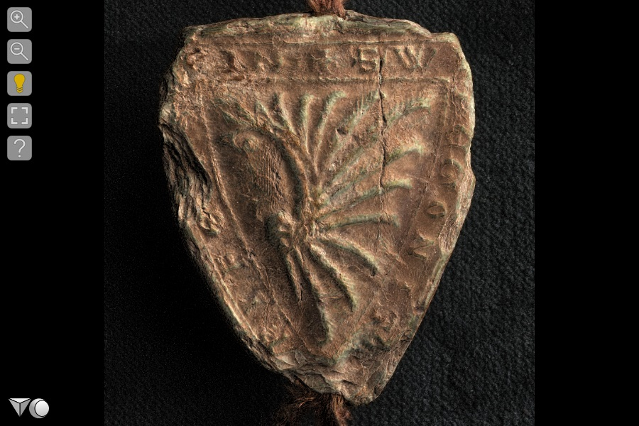
Wittego Kamenz, 1254 r., rep. 98, sygn. 8 (8)
Kliknij w fotografię, by przejść do przeglądarki online. Dynamiczne manipulowanie kątem padania światła dostępne jest po naciśnięciu przycisku z reprezentacją żarówki i kliknięciu bądź przytrzymaniu LPM:
Ujęcie w skali szarości o wzmocnionej fakturze wygenerowane za pomocą narzędzia “Specular Enhancement” dostępnego w RTIViewer. Kliknij w fotografię, by przejść do strumienia i obejrzeć pozostałe ujęcia pieczęci.

Slide 5
Wittego Kamenz, 1254 r., rep. 98, sygn. 8 (8)
Osoba i dokument:
Odcisk pieczęci Wittegona z rodu Kamenzów, pana na zamku Gryf, zachowany przy dokumencie
z 25 X 1254 r., wystawionym w Lubaniu. Wittego poczynił nadanie dla sióstr magdalenek
z Nowogrodźca nad Kwisą.
Typ i opis heraldyczny:
„Tarczowa pieczęć herbowa z godłem.
W polu pieczęci skrzydło gryfa.
Napis majuskułą gotycką: + S WITEGONIS [DE G]RIFE[NST]EIN”:
Marek Wójcik, Pieczęcie rycerstwa śląskiego w dobie przedhusyckiej, t. 1, Wrocław 2018,
s. 372-373, nr 322.
Godło z dominującym motywem zwierzęcym lub fantastycznym.
Symbolika:
Gryf jako mityczne zwierzę, połączenie orła i lwa symbolizował czujność króla przestworzy i siłę władcy zwierząt. Uważany za strażnika skarbów i uosobienie boskiej opieki, a jego dwoistość na płaszczyźnie religijnej symbolizowała połączenie boskiej (orzeł – niebo) i ludzkiej (lew – ziemia) natury Chrystusa.
Materiał:
Wosk naturalny, matowy. Podwieszona na czerwonym sznurze.
Wymiary:
65 mm x 50 mm
Dalsza literatura:
Marek Cetwiński, Rycerstwo śląskie do końca XIII w.: biogramy i rodowody, Wrocław 1982, s. 201, nr 894.
Tomasz Jurek, Obce rycerstwo na Śląsku do połowy XIV wieku, Poznań 1996,
s. 239.
Roman Stelmach, Katalog średniowiecznych dokumentów przechowywanych w Archiwum Państwowym we Wrocławiu, Racibórz 2014, s. 44, nr 344.
Alfred Znamierowski, Heraldyka
i weksylologia, Warszawa 2017,
s. 132-133.

Slide 6
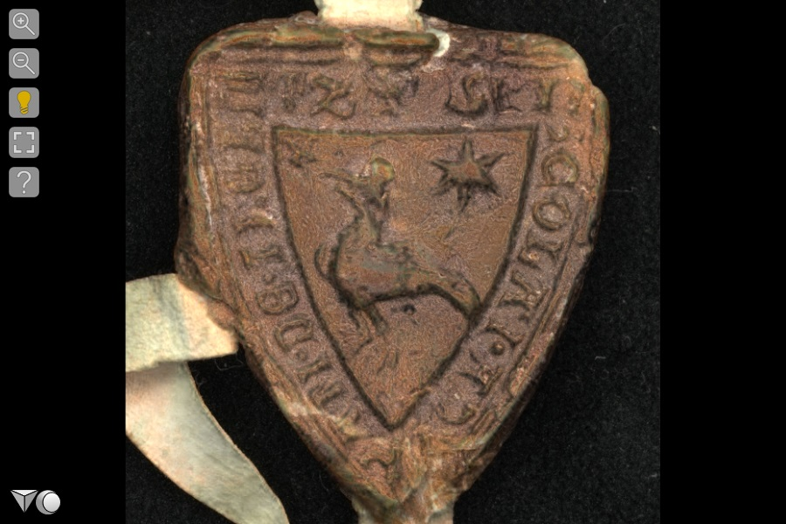
Mikołaj, wójt Trzebnicy, 1321 r., rep. 125, sygn. 145 (161a)
Kliknij w fotografię, by przejść do przeglądarki online. Dynamiczne manipulowanie kątem padania światła dostępne jest po naciśnięciu przycisku z reprezentacją żarówki i kliknięciu bądź przytrzymaniu LPM:
Ujęcie w skali szarości o wzmocnionej fakturze wygenerowane za pomocą narzędzia “Specular Enhancement” dostępnego
w RTIViewer. Kliknij w fotografię, by przejść do strumienia
i obejrzeć pozostałe ujęcia pieczęci.

Slide 7
Mikołaj, wójt Trzebnicy, 1321 r., rep. 125, sygn. 145 (161a)
Osoba i dokument:
Pieczęć Mikołaja, wójta dziedzicznego Trzebnicy, zachowana przy dokumencie z 1 III 1321 r.,
w którym wójt i wymienieni w piśmie ławnicy stwierdzili przekazanie ziemi klasztorowi przez osoby trzecie. Pieczęć Mikołaja została tu prawdopodobnie użyta przez jego zstępnego imieniem Franczko, który również pełnił funkcję wójta i nie posiadał w tym czasie jeszcze własnej pieczęci.
Typ i opis heraldyczny:
„Tarczowa pieczęć herbowa z godłem.
W polu pieczęci kogut pomiędzy dwiema sześciopromiennymi gwiazdami od czoła w pas, większą po lewej, mniejszą po prawej.
Napis majuskułą gotycką: + S . NICOLAI . ADVOCATI . DE . TREBNITZ”:
Marek Wójcik, Pieczęcie rycerstwa śląskiego w dobie przedhusyckiej, t. 2, Wrocław 2018,
s. 820, nr 832.
Godło z dominującym motywem zwierzęcym lub fantastycznym.
Symbolika:
Kogut to ptak posiadający bogatą symbolikę w starożytnych kultach i praktykach magicznych. Symbol płodności, odwagi i śmiałości, a w kontekście wiary chrześcijańskiej również Chrystusa budzącego duszę, pokutników oraz zwycięstwa nad śmiercią i ciemnościami nocy. To ostatnie znaczenie wzmacniają tutaj dwie gwiazdy, pomiędzy którymi umieszczono koguta.
Materiał:
Wosk naturalny, ciemny i matowy. Pieczęć podwieszona na pasku pergaminowym.
Wymiary:
46 mm x 38 mm
Dalsza literatura:
Stanisław Kobielus, Bestiarium chrześcijańskie. Zwierzęta w symbolice
i interpretacji. Starożytność
i średniowiecze, Warszawa 2002,
s. 137-143.
Roman Stelmach, Katalog średniowiecznych dokumentów przechowywanych w Archiwum Państwowym we Wrocławiu, Racibórz 2014, s. 94, nr 1441.
Alfred Znamierowski, Heraldyka
i weksylologia, Warszawa 2017, s. 134-135.

Slide 8
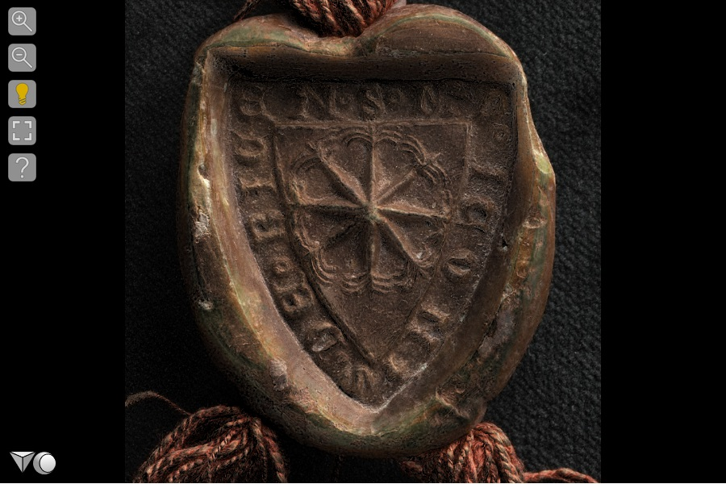
Mojek z Byczenia, 1295 r., rep. 88, sygn. 23 (51)
Kliknij w fotografię, by przejść do przeglądarki online. Dynamiczne manipulowanie kątem padania światła dostępne jest po naciśnięciu przycisku z reprezentacją żarówki i kliknięciu bądź przytrzymaniu LPM:
Ujęcie w skali szarości o wzmocnionej fakturze wygenerowane za pomocą narzędzia “Specular Enhancement” dostępnego
w RTIViewer. Kliknij w fotografię, by przejść do strumienia
i obejrzeć pozostałe ujęcia pieczęci.

Slide 9
Mojek z Byczenia, 1295 r., rep. 88, sygn. 23 (51)
Osoba i dokument:
Odcisk pieczęci Mojka z Byczenia przy dokumencie z 1 X 1295, na którym protonotariusz księcia Bolka Świdnickiego, Zygfryd poświadcza wraz z innymi wcześniejszy dokument Mojka z 12.04.1293 r.
Typ i opis heraldyczny:
„Tarczowa pieczęć herbowa z godłem.
W polu pieczęci gwiazda o ośmiu promieniach z rozwidlonymi na kształt pióropuszy końcami.
Napis majuskułą gotycką: S o MOICONIS o DE o BICEN”:
Marek Wójcik, Pieczęcie rycerstwa śląskiego w dobie przedhusyckiej, t. 1, Wrocław 2018, s. 198-199, nr 117.
Godło z dominującym motywem roślinnym, astronomicznym, abstrakcyjnym i in.
Symbolika:
Gwiazda związana jest z symboliką Boga-Stwórcy (sześciopromienna) oraz święta Trzech Króli (betlejemska, pięciopromienna). Najczęściej spotyka się w heraldyce gwiazdę sześciopromienną, ośmiopromienne gwiazdy symbolizowały w starożytności sumeryjską boginię-matkę miłości i wojny Inannę oraz babilońską Isztar, wiązaną z planetą Wenus.
Materiał:
Wosk naturalny, matowy. Podwieszona na czerwonym sznurze.
Wymiary:
43 mm x 38 mm
Dalsza literatura:
Marek Cetwiński, Rycerstwo śląskie do końca XIII w.: biogramy i rodowody, Wrocław 1982, s. 151, nr 540.
Tomasz Jurek, Obce rycerstwo na Śląsku do połowy XIV wieku, Poznań 1996, s. 315.
Paul Pfotenhauer, Die schlesischen Siegel von 1250-1300 beziehentlich 1327, Breslau 1879, tabl. III, nr 26.
Roman Stelmach, Katalog średniowiecznych dokumentów przechowywanych
w Archiwum Państwowym we Wrocławiu, Racibórz 2014, s. 63, nr 791.
Alfred Znamierowski, Heraldyka
i weksylologia, Warszawa 2017, s. 134-135

Slide 10
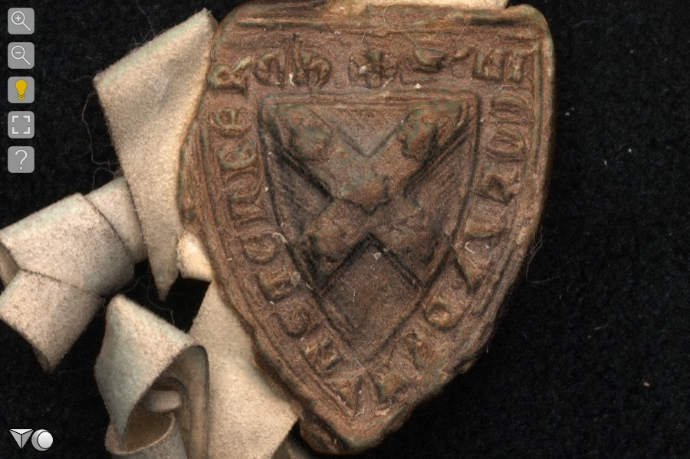
Mikołaj z Ziębic
(von Münsterberg, sędzia), 1310 r., rep. 84, sygn. 18 (51)
Kliknij w fotografię, by przejść do przeglądarki online. Dynamiczne manipulowanie kątem padania światła dostępne jest po naciśnięciu przycisku z reprezentacją żarówki i kliknięciu bądź przytrzymaniu LPM:
Ujęcie w skali szarości o wzmocnionej fakturze wygenerowane za pomocą narzędzia “Specular Enhancement” dostępnego
w RTIViewer. Kliknij w fotografię, by przejść do strumienia
i obejrzeć pozostałe ujęcia pieczęci.

Slide 11
Mikołaj z Ziębic (von Münsterberg, wójt, sędzia), 1310 r., rep. 84, sygn. 18 (51)
Osoba i dokument:
Pieczęć sędziego Mikołaja z Ziębic (von Münsterberg), przedstawiciela rodu dziedzicznych wójtów w Ziębicach, zachowana przy dokumencie z 23 VIII 1310 r. wystawionym w Ziębicach, który potwierdzał zastawienie dóbr Cieszybora z Czesławic.
Typ i opis heraldyczny:
„Tarczowa pieczęć herbowa z godłem.
W polu pieczęci krzyż św. Andrzeja, na którym pięć róż - jedna w środku i po jednej na końcach ramion.
Napis majuskułą gotycką: + S NICOLAY . DE . MVNSTERBERCH .”:
Marek Wójcik, Pieczęcie rycerstwa śląskiego w dobie przedhusyckiej, t. 1, Wrocław 2018,
s. 488-489, nr 445.
Godło z dominującym motywem roślinnym, astronomicznym, abstrakcyjnym i in.
Symbolika:
Krzyż skośny (figura zaszczytna), inaczej św. Andrzeja, w heraldyce na niebieskim tle lub
św. Filipa, na tle czerwonym. Róża posiada bardzo bogatą symbolikę, może oznaczać doskonałość, nieskazitelność, piękno i radość, jednak jako nietrwała i ulotna bywa też alegorią przemijania.
W heraldyce ukazywana z pięcioma płatkami, co koresponduje z liczbą róż w herbie na pieczęci Münsterbergów.
Materiał:
Wosk naturalny, niebarwiony, jasny. Pieczęć podwieszona na pasku pergaminowym.
Wymiary:
29 mm X 23 mm
Dalsza literatura:
Marek Cetwiński, Rycerstwo śląskie do końca XIII w.: biogramy i rodowody, Wrocław 1982, s. 150, nr 532, tabl 11.
Ulrich Schmilewski, Der schlesische Adel bis zum Ende des 13. Jahrhunderts. Herkunft, Zusammensetzung und politisch-gesellschaftliche Rolle, Würzburg 2001, s. 85.
Roman Stelmach, Katalog średniowiecznych dokumentów przechowywanych w Archiwum Państwowym we Wrocławiu, Racibórz 2014, s. 77, nr 1092.
Alfred Znamierowski, Heraldyka
i weksylologia, Warszawa 2017, s. 220, 358.

Slide 12
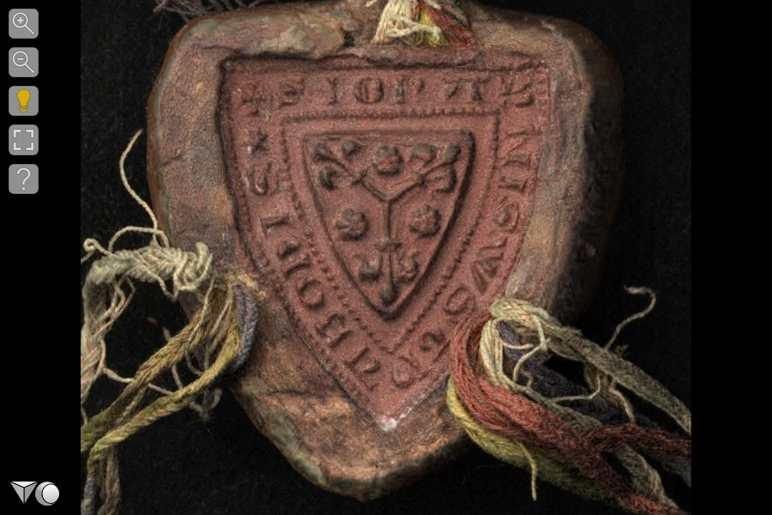
Jan z Wüstehube, 1325 r., rep. 88, sygn. 81 (100a)
Kliknij w fotografię, by przejść do przeglądarki online. Dynamiczne manipulowanie kątem padania światła dostępne jest po naciśnięciu przycisku z reprezentacją żarówki i kliknięciu bądź przytrzymaniu LPM:
Ujęcie w skali szarości o wzmocnionej fakturze wygenerowane za pomocą narzędzia “Specular Enhancement” dostępnego
w RTIViewer. Kliknij w fotografię, by przejść do strumienia
i obejrzeć pozostałe ujęcia pieczęci.

Slide 13
Jan z Wüstehube, 1325 r., rep. 88, sygn. 81 (100a)
Osoba i dokument:
Pieczęć Jana z Wüstehube zachowana przy dokumencie z 7 XII 1325 wystawionym
w Świebodzicach w związku z nadaniem przez Jana wsi na rzecz klasztoru cystersów w Kamieńcu Ząbkowickim.
Typ i opis heraldyczny:
„Tarczowa pieczęć herbowa.
Na tarczy herbowej trzy lilie złączone łodygami w rozstrój, a między nimi trzy róże.
Napis majuskułą gotycką: + S . IOHANNIS W(u)STHUBONIS *”:
Marek Wójcik, Pieczęcie rycerstwa śląskiego w dobie przedhusyckiej, t. 2, Wrocław 2018,
s. 855-856, nr 872.
Godło z dominującym motywem roślinnym, astronomicznym, abstrakcyjnym i in.
Symbolika:
Lilia – symbol czystości związany z Maryją, atrybut wielu świętych. Lilie złożone w roztrój symbolizują doskonałość na wzór Trójcy Świętej. Dopełniające kompozycję trzy róże charakteryzują się podobną symboliką wyrażającą także nieskazitelność, piękno oraz radość.
W heraldyce ukazywane zazwyczaj z pięcioma płatkami, tu jednak z sześcioma.
Materiał:
Wosk czerwony, ciemny. Pieczęć chroniona miską z wosku naturalnego, podwieszona na czerwono-biało-zielonym sznurze.
Wymiary:
41 mm x 35 mm
Dalsza literatura:
Tomasz Jurek, Obce rycerstwo na Śląsku do połowy XIV wieku, Poznań 1996,
s. 307.
Roman Stelmach, Katalog średniowiecznych dokumentów przechowywanych w Archiwum Państwowym we Wrocławiu, Racibórz 2014, s. 101, nr 1582.
Alfred Znamierowski, Heraldyka
i weksylologia, Warszawa 2017, s. 236-237, 358-359.

Slide 14
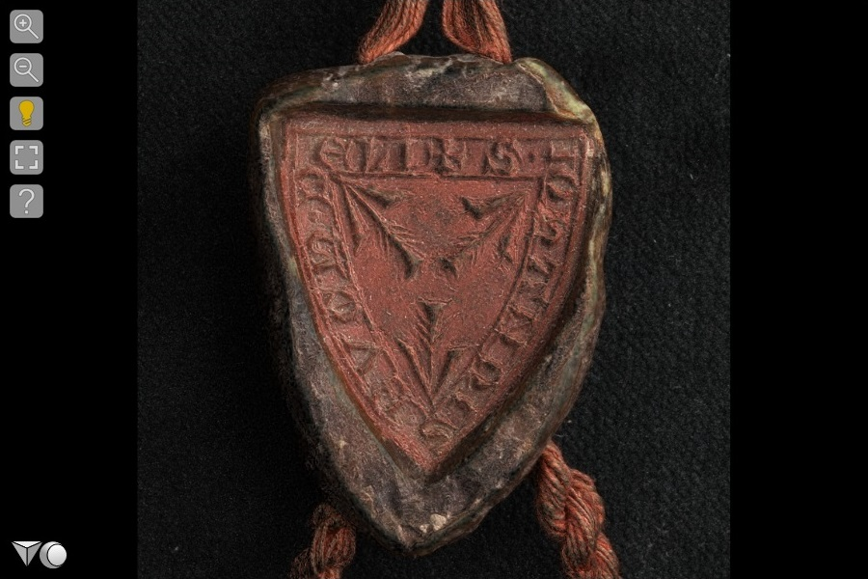
Jan Buch, 1298 r., rep. 91, sygn. 118 (129)
Kliknij w fotografię, by przejść do przeglądarki online. Dynamiczne manipulowanie kątem padania światła dostępne jest po naciśnięciu przycisku z reprezentacją żarówki i kliknięciu bądź przytrzymaniu LPM:
Ujęcie w skali szarości o wzmocnionej fakturze wygenerowane za pomocą narzędzia “Specular Enhancement” dostępnego
w RTIViewer. Kliknij w fotografię, by przejść do strumienia
i obejrzeć pozostałe ujęcia pieczęci.

Slide 15
Jan Buch, 1298 r., rep. 91, sygn. 118 (129)
Osoba i dokument:
Pieczęć Jana Bucha jako świadka porozumienia dotyczącego sprzedaży ziemi, zachowana przy dokumencie z 13 XI 1298 r.
Typ i opis heraldyczny:
„Tarczowa pieczęć herbowa z godłem.
W polu pieczęci trzy opierzone strzały grotami od siebie w roztrój.
Napis majuskułą gotycką: + S. IOANNIS . BVCH . DE LI”:
Marek Wójcik, Pieczęcie rycerstwa śląskiego w dobie przedhusyckiej, t. 1, Wrocław 2018,
s. 189-190, nr 106.
Godło z dominującym motywem uzbrojenia.
Symbolika:
Strzała symbolizuje moc boską i władzę królewską. Ich ułożenie w rosochę (roztrój) jest nawiązaniem do Trójcy Świętej, trzech cnót chrześcijańskich i trzech powinności rycerskich: służby Bogu, seniorowi i pani swego serca.
Materiał:
Wosk naturalny barwiony na czerwono, miska pieczętna z wosku naturalnego. Pieczęć podwieszona na czerwonym sznurze.
Wymiary:
35 mm x 30 mm
Dalsza literatura:
Marek Cetwiński, Rycerstwo śląskie do końca XIII w.: biogramy i rodowody, Wrocław 1982, s. 130, nr 378.
Tomasz Jurek, Obce rycerstwo na Śląsku do połowy XIV wieku, Poznań 1996, s. 209-210.
Roman Stelmach, Katalog średniowiecznych dokumentów przechowywanych
w Archiwum Państwowym we Wrocławiu, Racibórz 2014, s. 66, nr 842.
Alfred Znamierowski, Heraldyka
i weksylologia, Warszawa 2017, s. 354,
386-387.

Slide 16
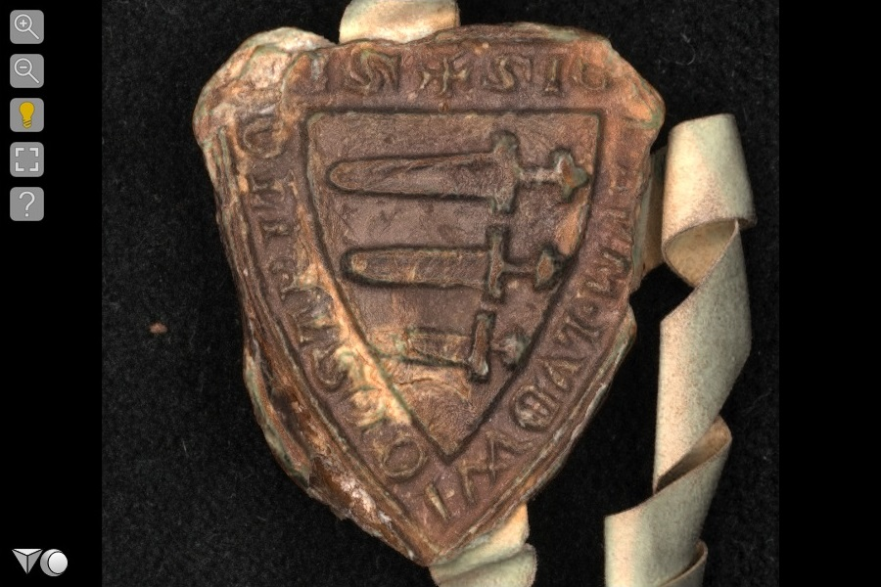
Ludwik Streit, 1294 r., rep. 88, sygn. 74 (95)
Kliknij w fotografię, by przejść do przeglądarki online. Dynamiczne manipulowanie kątem padania światła dostępne jest po naciśnięciu przycisku z reprezentacją żarówki i kliknięciu bądź przytrzymaniu LPM:
Ujęcie w skali szarości o wzmocnionej fakturze wygenerowane za pomocą narzędzia “Specular Enhancement” dostępnego
w RTIViewer. Kliknij w fotografię, by przejść do strumienia
i obejrzeć pozostałe ujęcia pieczęci.

Slide 17
Ludwik Streit, 1294 r., rep. 88, sygn. 74 (95)
Osoba i dokument:
Pieczęć Ludwika Str(e)ita zachowana przy dokumencie z 10 III 1324 r. wystawionym
w Ząbkowicach Śląskich, w którym rada miasta potwierdza sprzedaż czynszów dokonaną przez Henryka zwanego Strit, prawdopodobnie jego zstępnego.
Typ i opis heraldyczny:
„Tarczowa pieczęć herbowa z godłem.
W polu pieczęci trzy krótkie miecze w pas ułożone rzędem w słup sztychami w prawo.
Napis majuskułą gotycką: + SIGILLVM . LVDWICI . STRITONIS”:
Marek Wójcik, Pieczęcie rycerstwa śląskiego w dobie przedhusyckiej, t. 2, Wrocław 2018,
s. 787-788, nr 797.
Godło z dominującym motywem uzbrojenia.
Symbolika:
Miecz, najważniejszy atrybut i symbol przynależności do stanu rycerskiego, jak również honoru, męstwa i waleczności. Liczba trzech mieczy w herbie nawiązuje do Trójcy Świętej, symbolu boskiej doskonałości. Warto zwrócić uwagę na dość archaiczną formę rękojeści przedstawionej broni,
z których pierwsza posiada głowicę zbliżoną do typu D wg Oakeshotte’a popularną w drugiej
i trzeciej ćwierci XIII w., a w dwóch jeszcze bardziej schematycznych przedstawieniach poniżej można się dopatrywać głowic starszych typów, tj. B (B₁?) i A, używanych już w X-XI stuleciu.
Materiał:
Wosk naturalny, ciemny i matowy. Pieczęć podwieszona na pasku pergaminowym.
Wymiary:
40 mm x 34 mm
Dalsza literatura:
Tomasz Jurek, Obce rycerstwo na Śląsku do połowy XIV wieku, Poznań 1996,
s. 329.
R. [Ronald] Ewart Oakeshott, The sword in the age of chivalry, Worcester–London 1964 (reprint: Woodbridge 1998),
s. 93-94.
Roman Stelmach, Katalog średniowiecznych dokumentów przechowywanych w Archiwum Państwowym we Wrocławiu,
Racibórz 2014, s. 98, nr 1521.
Alfred Znamierowski, Heraldyka
i weksylologia, Warszawa 2017, s. 261-262.

Slide 18
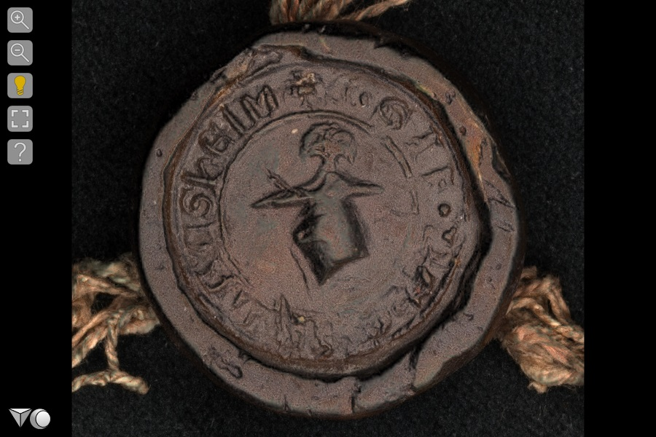
Zygfryd von Gerlachsheim,
1320 r., DmWr. nr 155
Kliknij w fotografię, by przejść do przeglądarki online. Dynamiczne manipulowanie kątem padania światła dostępne jest po naciśnięciu przycisku z reprezentacją żarówki i kliknięciu bądź przytrzymaniu LPM:
Ujęcie w skali szarości o wzmocnionej fakturze wygenerowane za pomocą narzędzia “Specular Enhancement” dostępnego
w RTIViewer. Kliknij w fotografię, by przejść do strumienia
i obejrzeć pozostałe ujęcia pieczęci.

Slide 19
Zygfryd von Gerlachsheim, 1320 r., DmWr. nr 155
Osoba i dokument:
Pieczęć Zygfryda von Gerlachsheim, zachowana przy dokumencie z 20 V 1320 r. wystawionym
w Namysłowie, a dotyczącym sprzedaży ziemi przez Zygfryda.
Typ i opis heraldyczny:
„Okrągła pieczęć herbowa z hełmem i klejnotem.
W polu pieczęci hełm rycerski w prawo, w klejnocie jakby kapelusz stożkowy z zatkniętym na czubku pękiem piór.
Napis majuskułą gotycką: + S . SIF(ridi) . DE . GERLACSHEIM”:
Marek Wójcik, Pieczęcie rycerstwa śląskiego w dobie przedhusyckiej, t. 1, Wrocław 2018, s. 267,
nr 197.
Godło z dominującym motywem uzbrojenia (pieczęć hełmowa).
Symbolika:
Hełm, jeden z głównych atrybutów stanu rycerskiego, ważna część uzbrojenia ochronnego, tutaj
w postaci hełmu garnczkowego ujętego z profilu. Jego dopełnieniem heraldycznym był klejnot, który w przypadku tej pieczęci trudno zinterpretować inaczej, niż jako dekoracyjny pióropusz.
Materiał:
Wosk naturalny, ciemny i matowy. Pieczęć podwieszona na czerwonym sznurze.
Wymiary:
ø 23 mm
Dalsza literatura:
Marek Cetwiński, Rycerstwo śląskie do końca XIII w.: biogramy i rodowody, Wrocław 1982, s. 105-106, nr 216.
Tomasz Jurek, Obce rycerstwo na Śląsku do połowy XIV wieku, Poznań 1996, s. 226-227.
Roman Stelmach, Katalog średniowiecznych dokumentów przechowywanych
w Archiwum Państwowym we Wrocławiu, Racibórz 2014, s. 93, nr 1420.
Marek Wójcik, Herby, hełmy i klejnoty. Uniwersalne i swoiste treści obrazowe pieczęci rycerstwa śląskiego, w: Wokół znaków i symboli. Herby, pieczęcie i monety na Pomorzu, Śląsku, Ziemi Lubuskiej do 1945 roku, red. Agnieszka Chlebowska, Agnieszka Gut, Warszawa 2008, s. 58-60.

Slide 20
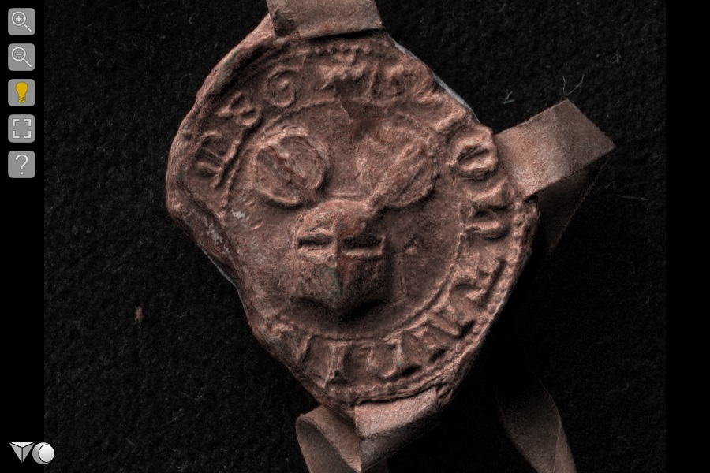
Jan Riemberg (sędzia dworski w Legnicy), 1322 r., rep. 66, sygn. 67 (74)
Kliknij w fotografię, by przejść do przeglądarki online. Dynamiczne manipulowanie kątem padania światła dostępne jest po naciśnięciu przycisku z reprezentacją żarówki i kliknięciu bądź przytrzymaniu LPM:
Ujęcie w skali szarości o wzmocnionej fakturze wygenerowane za pomocą narzędzia “Specular Enhancement” dostępnego
w RTIViewer. Kliknij w fotografię, by przejść do strumienia
i obejrzeć pozostałe ujęcia pieczęci.

Slide 21
Jan Riemberg (sędzia dworski w Legnicy), 1322 r., rep. 66, sygn. 67 (74)
Osoba i dokument:
Pieczęć Jana Riemberga, sędziego dworskiego w Legnicy, zachowana przy jego dokumencie
z 18 VI 1322, zgodnie z którym poczynił nadanie na rzecz szpitala św. Mikołaja.
Typ i opis heraldyczny:
„Okrągła pieczęć herbowa z hełmem i klejnotem.
W polu pieczęci hełm garnczkowy na wprost ozdobiony klejnotem w postaci dwóch okrągłych sprzączek od pasa.
Napis majuskułą gotycką: + S . IOHANNIS . RYMB’(er)G”
Marek Wójcik, Pieczęcie rycerstwa śląskiego w dobie przedhusyckiej, t. 1, Wrocław 2018, s. 663,
nr 648.
Godło z dominującym motywem uzbrojenia (pieczęć hełmowa).
Symbolika:
Hełm, jeden z głównych atrybutów stanu rycerskiego, ważna część uzbrojenia ochronnego, tutaj
w postaci hełmu garnczkowego ujętego en face. Jego ważnym dopełnieniem heraldycznym był klejnot, tu w formie okrągłej klamry, symbolu niezawodnej przyjaźni.
Materiał:
Wosk naturalny, jasny i matowy. Pieczęć podwieszona na pasku pergaminowym.
Wymiary:
ø 28 mm
Dalsza literatura:
Roman Stelmach, Katalog średniowiecznych dokumentów przechowywanych w Archiwum Państwowym we Wrocławiu, Racibórz 2014,
s. 96, nr 1477.
Marek Wójcik, Herby, hełmy i klejnoty. Uniwersalne i swoiste treści obrazowe pieczęci rycerstwa śląskiego, w: Wokół znaków i symboli. Herby, pieczęcie i monety na Pomorzu, Śląsku, Ziemi Lubuskiej do 1945 roku, red. Agnieszka Chlebowska, Agnieszka Gut, Warszawa 2008,
s. 58-60.
Marek Wójcik, Od hełmu do herbu - przyczynek nad heraldyzacją znaku rycerstwa śląskiego, w: Pieczęcie herbowe – herby na pieczęciach, red. Wojciech Drelicharz, Zenon Piech, Warszawa 2011, s. 268.
Alfred Znamierowski, Heraldyka i weksylologia, Warszawa 2017, s. 140-141, 186.

Slide 22
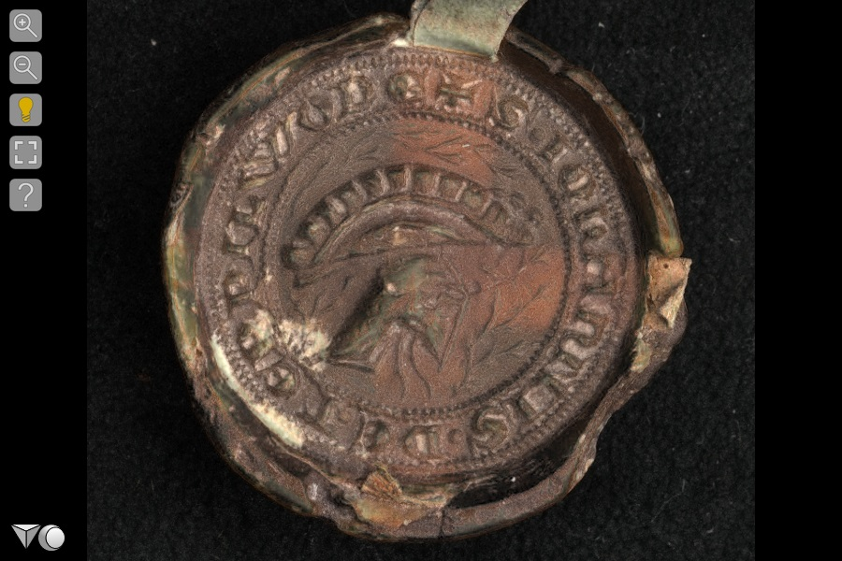
Jan Seckil z Ciepłowodów,
1323 r., rep. 88, sygn. 73 (94)
Kliknij w fotografię, by przejść do przeglądarki online. Dynamiczne manipulowanie kątem padania światła dostępne jest po naciśnięciu przycisku z reprezentacją żarówki i kliknięciu bądź przytrzymaniu LPM:
Ujęcie w skali szarości o wzmocnionej fakturze wygenerowane za pomocą narzędzia “Specular Enhancement” dostępnego
w RTIViewer. Kliknij w fotografię, by przejść do strumienia
i obejrzeć pozostałe ujęcia pieczęci.

Slide 23
Jan Seckil z Ciepłowodów, 1323 r., rep. 88, sygn. 73 (94)
Osoba i dokument:
Pieczęć Jana Seckila z Ciepłowodów (Teppliwode, boczna linia Reichenbachów), zachowana przy jego dokumencie z 20 V 1323 r. wystawionym w Ząbkowicach Śląskich, który potwierdzał transakcję sprzedaży dokonaną przez wystawcę.
Typ i opis heraldyczny:
„Okrągła pieczęć herbowa z hełmem i klejnotem.
W polu pieczęci, wypełnionym motywem ulistnionych gałązek, hełm rycerski w lewo
ze spływającymi zeń labrami, w klejnocie pióropusz w kształcie rozłożonego wachlarza,
z zarysowanymi na nim dwiema równoległymi, łukowato biegnącymi liniami i rzędem pojedynczych piór wetkniętych u szczytu.
Napis majuskułą gotycką: + S . IOHANNIS . DE . TEPPLIWODE”
Marek Wójcik, Pieczęcie rycerstwa śląskiego w dobie przedhusyckiej, t. 2, Wrocław 2018,
s. 740-741, nr 744.
Godło z dominującym motywem uzbrojenia (pieczęć hełmowa).
Symbolika:
Hełm, jeden z głównych atrybutów stanu rycerskiego, ważna część uzbrojenia ochronnego, tutaj
w postaci hełmu kubłowego ujętego z profilu. Jego ważnym dopełnieniem heraldycznym był klejnot, tu w formie okazałego wachlarzowatego pióropusza.
Materiał:
Wosk naturalny, ciemny i przejrzysty. Pieczęć podwieszona na pasku pergaminowym.
Wymiary:
ø 34 mm
Dalsza literatura:
Tomasz Jurek, Obce rycerstwo na Śląsku do połowy XIV wieku, Poznań 1996, s. 195-196, 426, 429.
Roman Stelmach, Katalog średniowiecznych dokumentów przechowywanych
w Archiwum Państwowym we Wrocławiu, Racibórz 2014, s. 97, nr 1493.
Marek Wójcik, Herby, hełmy i klejnoty. Uniwersalne i swoiste treści obrazowe pieczęci rycerstwa śląskiego, w: Wokół znaków i symboli. Herby, pieczęcie i monety na Pomorzu, Śląsku, Ziemi Lubuskiej do 1945 roku, red. Agnieszka Chlebowska, Agnieszka Gut, Warszawa 2008, s. 58-60.
Alfred Znamierowski, Heraldyka
i weksylologia, Warszawa 2017, s. 140-141.

Slide 24
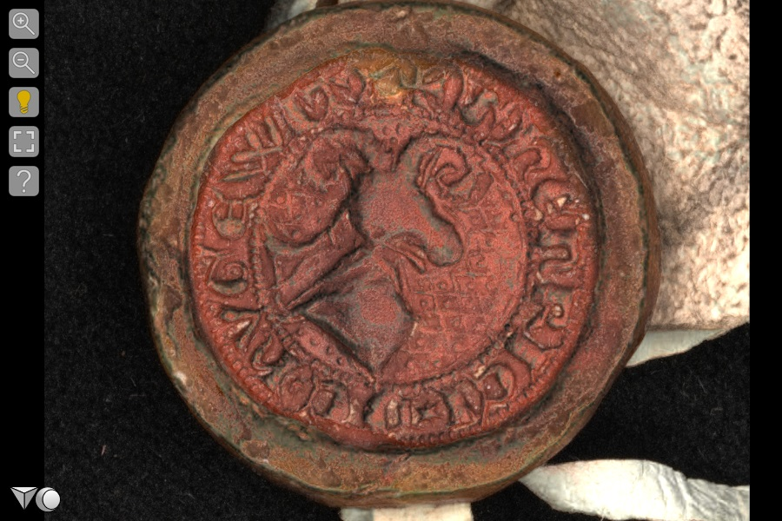
Henryk von Haugwitz, 1329 r., rep 84, sygn. 53 (83 - P)
Kliknij w fotografię, by przejść do przeglądarki online. Dynamiczne manipulowanie kątem padania światła dostępne jest po naciśnięciu przycisku z reprezentacją żarówki i kliknięciu bądź przytrzymaniu LPM:
Ujęcie w skali szarości o wzmocnionej fakturze wygenerowane za pomocą narzędzia “Specular Enhancement” dostępnego
w RTIViewer. Kliknij w fotografię, by przejść do strumienia
i obejrzeć pozostałe ujęcia pieczęci.

Slide 25
Henryk von Haugwitz, 1329 r., rep 84, sygn. 53 (83 - P)
Osoba i dokument:
Pieczęć Henryka von Haugwitz, razem z pieczęcią jego brata Rudigera zachowana przy dokumencie z 6 III 1329 r. wystawionym w Henrykowie (prawa), w którym Henryk i inni wymienieni w piśmie potwierdzają nadanie poczynione dla klasztoru przez zmarłego Kiliana, ojca obu braci.
Typ i opis heraldyczny:
„Okrągła pieczęć herbowa z hełmem i klejnotem.
W polu pieczęci, wypełnionym romboidalną dekoracją […] hełm rycerski w lewo zwieńczony klejnotem w postaci głowy barana skierowanej w lewą stronę, z którego tyłu spływają w dół labry.
Napis majuskułą gotycką: + S . HENRICI . DE . HVGEWITZ”:
Marek Wójcik, Pieczęcie rycerstwa śląskiego w dobie przedhusyckiej, t. 1, Wrocław 2018, s. 329, 331-332, nr 276.
Godło z dominującym motywem uzbrojenia (pieczęć hełmowa).
Symbolika:
Hełm, jeden z głównych atrybutów stanu rycerskiego, ważna część uzbrojenia ochronnego, tutaj
w postaci schematycznie przedstawionego hełmu garnczkowego z labrami, ujętego z profilu. Na hełmie klejnot w postaci głowy barana. Baran, symbol płodności, to pierwszy znak Zodiaku. Głowa czterorogiego barana jest biblijnym symbolem proroka Daniela, baranek zaś Chrystusa.
Materiał:
Wosk czerwony. Pieczęć w misce ochronnej
z wosku naturalnego, podwieszona na pasku pergaminowym, zaopatrzona w skórzany pokrowiec.
Wymiary:
ø 28 mm
Dalsza literatura:
Tomasz Jurek, Obce rycerstwo na Śląsku do połowy XIV wieku, Poznań 1996, s. 233-235.
Stanisław Kobielus, Bestiarium chrześcijańskie. Zwierzęta w symbolice
i interpretacji. Starożytność i średniowiecze, Warszawa 2002, s. 57.
Roman Stelmach, Katalog średniowiecznych dokumentów przechowywanych
w Archiwum Państwowym we Wrocławiu, Racibórz 2014, s. 106, nr 1684.
Alfred Znamierowski, Heraldyka
i weksylologia, Warszawa 2017, s. 35.

Slide 26
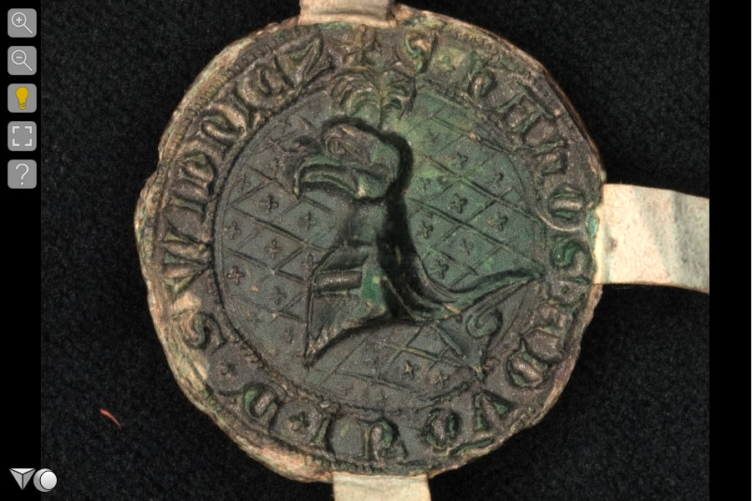
Jan, wójt Świdnicy, 1334 r.,
DmŚw., U 51
Kliknij w fotografię, by przejść do przeglądarki online. Dynamiczne manipulowanie kątem padania światła dostępne jest po naciśnięciu przycisku z reprezentacją żarówki i kliknięciu bądź przytrzymaniu LPM:
Ujęcie w skali szarości o wzmocnionej fakturze wygenerowane za pomocą narzędzia “Specular Enhancement” dostępnego
w RTIViewer. Kliknij w fotografię, by przejść do strumienia
i obejrzeć pozostałe ujęcia pieczęci.

Slide 27
Jan, wójt Świdnicy, 1334 r., DmŚw., U 51
Osoba i dokument:
Pieczęć Jana, wójta Świdnicy, zachowana przy dokumencie z 25 VII 1334 r. wystawionym w Świdnicy, zgodnie z którym klasztor dominikanów przekazał czynsze radzie miasta.
Pieczęć:
„Okrągła pieczęć herbowa z hełmem i klejnotem.
W polu pieczęci, wypełnionym romboidalną dekoracją typu plakietowego z krzyżykami w środku każdego pola, hełm rycerski w prawo, ze spływającą zeń z tyłu chustą, zwieńczony klejnotem w postaci zwróconej w prawą stronę głowy jastrzębia z czubem przypominającym pęk kokocich kosów.
Napis majuskułą gotycką: + S + HANOS . ADVO’(ca)TI + D(e) + SWIDNICZ”:
Marek Wójcik, Pieczęcie rycerstwa śląskiego w dobie przedhusyckiej, t. 2, Wrocław 2018, s. 812-813, nr 824.
Godło z dominującym motywem uzbrojenia (pieczęć hełmowa).
Symbolika:
Hełm, jeden z głównych atrybutów stanu rycerskiego, ważna część uzbrojenia ochronnego, tutaj
w postaci hełmu kubłowego (wielkiego) z labrami, ujętego z profilu. Jego ważnym dopełnieniem heraldycznym był rodzinny klejnot, zgodnie z opisem Marka Wójcika tu w formie głowy jastrzębia
– symbolu władzy, potęgi i determinacji w osiąganiu celów. Możliwa, i chyba bardziej prawdopodobna, jest również interpretacja klejnotu jako głowy sokoła z założonym kapturkiem sokolniczym, zwieńczonym charakterystycznym czubem. Sokół przedstawiony w ten sposób symbolizował nadzieję ujrzenia duchowego światła.
Materiał:
Wosk zielony, matowy. Pieczęć podwieszona na pasku pergaminowym.
Wymiary:
ø 38 mm
Dalsza literatura:
Roman Stelmach, Katalog średniowiecznych dokumentów przechowywanych w Archiwum Państwowym we Wrocławiu, Racibórz 2014, s. 116, nr 1871.
Marek Wójcik, Herby, hełmy i klejnoty. Uniwersalne i swoiste treści obrazowe pieczęci rycerstwa śląskiego, w: Wokół znaków i symboli. Herby, pieczęcie
i monety na Pomorzu, Śląsku, Ziemi Lubuskiej do 1945 roku, red. Agnieszka Chlebowska, Agnieszka Gut, Warszawa 2008, s. 58-60.
Alfred Znamierowski, Heraldyka
i weksylologia, Warszawa 2017, s. 140-141, 171, 381.

Slide 28
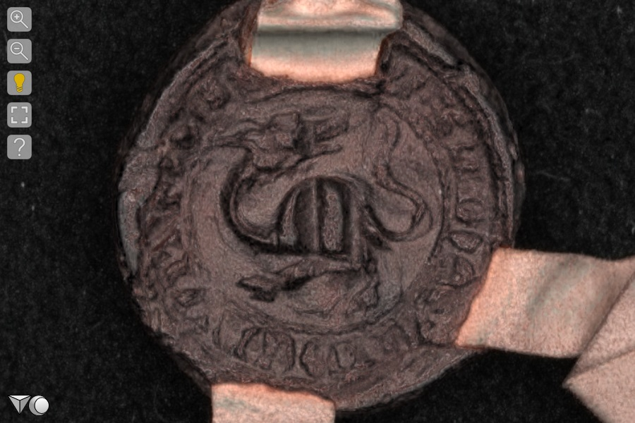
Fryderyk von Buntensee,
1307 r., rep. 76, sygn. 10 (23)
Kliknij w fotografię, by przejść do przeglądarki online. Dynamiczne manipulowanie kątem padania światła dostępne jest po naciśnięciu przycisku z reprezentacją żarówki i kliknięciu bądź przytrzymaniu LPM:
Ujęcie w skali szarości o wzmocnionej fakturze wygenerowane za pomocą narzędzia “Specular Enhancement” dostępnego w RTIViewer. Kliknij
w fotografię, by przejść do strumienia
i obejrzeć pozostałe ujęcia pieczęci.

Slide 29
Fryderyk von Buntensee, 1307 r., rep. 76, sygn. 10 (23)
Osoba i dokument:
Pieczęć Fryderyka von Buntensee, zachowana przy dokumencie z 9 II 1307, wystawionym
w Głogowie, który dotyczył potwierdzenia nadań na rzecz kolegiaty głogowskiej.
Typ i opis heraldyczny:
„Okrągła pieczęć herbowa z godłem.
W polu pieczęci smok z podniesionym ogonem, z głową zwróconą w lewą stronę.
Napis majuskułą gotycką: [..]DR[...]C[I].DE.BVNT[...]”:
Marek Wójcik, Pieczęcie rycerstwa śląskiego w dobie przedhusyckiej, t. 1, Wrocław 2018, s. 194,
nr 111.
Godło z dominującym motywem zwierzęcym lub fantastycznym.
Symbolika:
Smok posiadał dwoistą symbolikę. Z jednej strony reprezentował najwyższą niebiańską moc twórczą, z drugiej niszczycielską naturę żywiołów, zła oraz szatana. Symbol dwuznaczny,
w chrześcijaństwie interpretowany również jako znak walki ze złem w imię Chrystusa.
Materiał:
Wosk naturalny, ciemny, niebarwiony. Pieczęć podwieszona na pasku pergaminowym.
Wymiary:
ø 17 mm
Dalsza literatura:
Tomasz Jurek, Obce rycerstwo na Śląsku do połowy XIV wieku, Poznań 1996,
s. 210.
Stanisław Kobielus, Bestiarium chrześcijańskie. Zwierzęta w symbolice
i interpretacji. Starożytność i średniowiecze, Warszawa 2002, s. 294-297.
Roman Stelmach, Katalog średniowiecznych dokumentów przechowywanych w Archiwum Państwowym we Wrocławiu, Racibórz 2014, s. 73, nr 989.
Alfred Znamierowski, Heraldyka
i weksylologia, Warszawa 2017, s. 378-379.

Slide 30
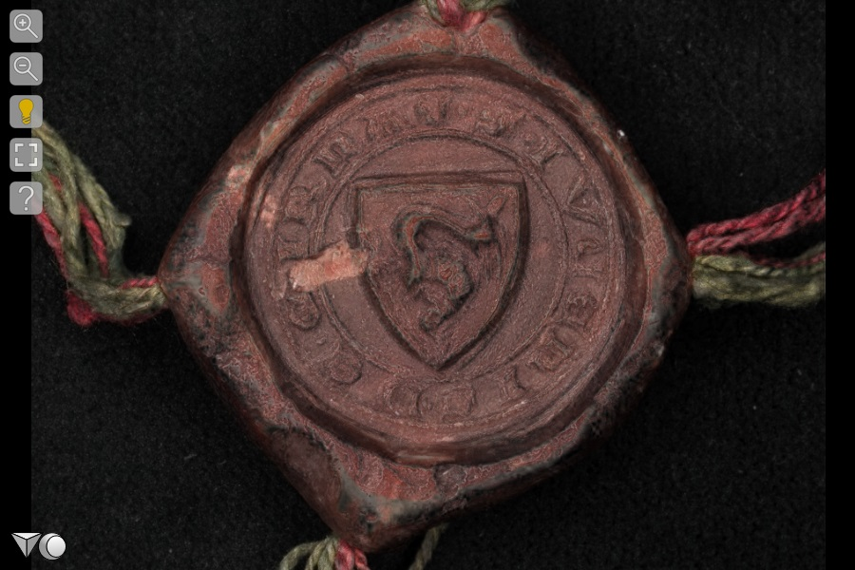
Juwenis Czirn, 1329 r., rep. 83, sygn. 45 (63)
Kliknij w fotografię, by przejść do przeglądarki online. Dynamiczne manipulowanie kątem padania światła dostępne jest po naciśnięciu przycisku z reprezentacją żarówki i kliknięciu bądź przytrzymaniu LPM:
Ujęcie w skali szarości o wzmocnionej fakturze wygenerowane za pomocą narzędzia “Specular Enhancement” dostępnego
w RTIViewer. Kliknij w fotografię, by przejść do strumienia
i obejrzeć pozostałe ujęcia pieczęci.

Slide 31
Juwenis Czirn, 1329 r., rep. 83, sygn. 45 (63)
Osoba i dokument:
Zaprezentowana dla porównania ze smokiem w herbie Fryderyka Buntensee pieczęć rycerza śląskiego Juwenisa Czirna, zachowana przy dokumencie z 6 VII 1329 r., w którym Juwenis poczynił nadanie dla klasztoru w Krzeszowie.
Typ i opis heraldyczny:
„Okrągła pieczęć herbowa z herbem na tarczy.
Tarcza herbowa na wprost, na której rogaty smok z długą, wygiętą w lewą stronę szyją oraz szpiczastym i rozdwojonym na kształt dzioba pysku zwróconym ku podstawie.
Napis majuskułą gotycką: S . IUVENIS . DE . CIRNAU”:
Marek Wójcik, Pieczęcie rycerstwa śląskiego w dobie przedhusyckiej, t. 1, Wrocław 2018,
s. 209-211, nr 128.
Godło z dominującym motywem zwierzęcym lub fantastycznym.
Symbolika:
Smok posiadał dwoistą symbolikę. Z jednej strony reprezentował najwyższą niebiańską moc twórczą, z drugiej niszczycielską naturę żywiołów, zła oraz szatana. Symbol dwuznaczny,
w chrześcijaństwie interpretowany również jako znak walki ze złem w imię Chrystusa.
Materiał:
Wosk naturalny, ciemny, przejrzysty. Pieczęć podwieszona na czerwono-zielonym sznurze.
Wymiary:
ø 34 mm
Dalsza literatura:
Marek Cetwiński, Rycerstwo śląskie do końca XIII w.: biogramy i rodowody, Wrocław 1982, s. 144, nr 479.
Stanisław Kobielus, Bestiarium chrześcijańskie. Zwierzęta w symbolice
i interpretacji. Starożytność i średniowiecze, Warszawa 2002, s. 294-297.
Roman Stelmach, Katalog średniowiecznych dokumentów przechowywanych
w Archiwum Państwowym we Wrocławiu, Racibórz 2014, s. 107, nr 1698.
Alfred Znamierowski, Heraldyka
i weksylologia, Warszawa 2017, s. 378-379.

Slide 32
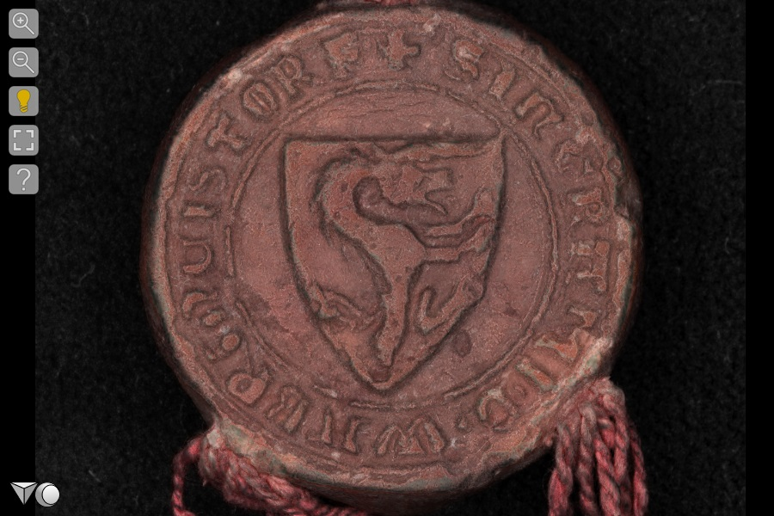
Imbram z Wawrzęcic, 1332 r., rep. 67, sygn. 185 (213 – L)
Kliknij w fotografię, by przejść do przeglądarki online. Dynamiczne manipulowanie kątem padania światła dostępne jest po naciśnięciu przycisku z reprezentacją żarówki i kliknięciu bądź przytrzymaniu LPM:
Ujęcie w skali szarości o wzmocnionej fakturze wygenerowane za pomocą narzędzia “Specular Enhancement” dostępnego
w RTIViewer. Kliknij w fotografię, by przejść do strumienia
i obejrzeć pozostałe ujęcia pieczęci.

Slide 33
Imbram z Wawrzęcic, 1332 r., rep. 67, sygn. 185 (213 – L)
Osoba i dokument:
Dla porównania z prezentowanymi wyżej przedstawieniami smoków warto pokazać także pieczęć
z godłem w postaci jednorożca, należącą do rycerza śląskiego Imbrama z Wawrzęcic, zachowana przy dokumencie z 27 IX 1332 r. wystawionym w Oławie (lewa), w którym m.in. Imbram potwierdza transakcję zawartą pomiędzy osobami trzecimi
Typ i opis heraldyczny:
„Okrągła pieczęć herbowa z herbem na tarczy.
Tarcza herbowa na wprost, na której wspięty jednorożec w lewo.
Napis majuskułą gotycką: + S INGRAMI . D(e) . WABRINCISTORF”:
Marek Wójcik, Pieczęcie rycerstwa śląskiego w dobie przedhusyckiej, t. 2, Wrocław 2018,
s. 836-837, nr 851.
Godło z dominującym motywem zwierzęcym lub fantastycznym.
Symbolika:
Jednorożec, symbol czystości, doskonałości i śmierci. Legendarne zwierzę, które mogła oswoić jedynie dziewica. W kulturze chrześcijańskiej uważany za alegorię Boga, który zbliżył się do Dziewicy Maryi, jak również boskiego wcielenia w Chrystusie.
Materiał:
Wosk naturalny, ciemny, matowy. Pieczęć podwieszona na czerwonym sznurze.
Wymiary:
ø 34 mm
Dalsza literatura:
Tomasz Jurek, Obce rycerstwo na Śląsku do połowy XIV wieku, Poznań 1996,
s. 113.
Stanisław Kobielus, Bestiarium chrześcijańskie. Zwierzęta w symbolice
i interpretacji. Starożytność i średniowiecze, Warszawa 2002, s. 124-130.
Roman Stelmach, Katalog średniowiecznych dokumentów przechowywanych w Archiwum Państwowym we Wrocławiu, Racibórz 2014, s. 113, nr 1815.
Alfred Znamierowski, Heraldyka
i weksylologia, Warszawa 2017, s. 172.

Slide 34
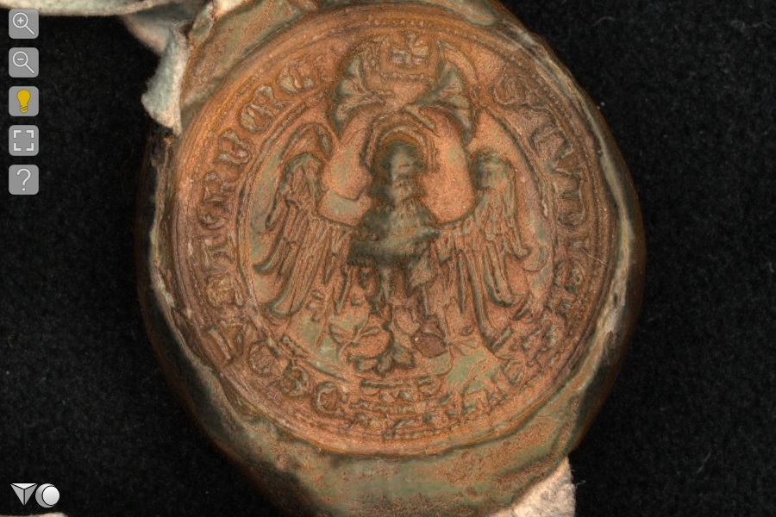
Mikołaj z Ziębic (von Münsterberg, sędzia dworski), 1311 r., rep. 84, sygn. 19 (52)
Kliknij w fotografię, by przejść do przeglądarki online. Dynamiczne manipulowanie kątem padania światła dostępne jest po naciśnięciu przycisku z reprezentacją żarówki i kliknięciu bądź przytrzymaniu LPM:
Ujęcie w skali szarości o wzmocnionej fakturze wygenerowane za pomocą narzędzia “Specular Enhancement” dostępnego
w RTIViewer. Kliknij w fotografię, by przejść do strumienia
i obejrzeć pozostałe ujęcia pieczęci.

Slide 35
Mikołaj z Ziębic (von Münsterberg, sędzia dworski),
1311 r., rep. 84, sygn. 19 (52)
Osoba i dokument:
Pieczęć sędziego dworskiego w Świdnicy, Mikołaja von Münsterberg, przedstawiciela rodu wójtów dziedzicznych w Ziębicach, zachowana na dokumencie wystawionym 14 IX 1311 r. w Ziębicach, potwierdzającym zastawienie dóbr przez Alberta z Czesławic.
Typ i opis heraldyczny:
„Okrągła pieczęć herbowa z godłem.
W polu pieczęci orzeł z rozpostartymi skrzydłami, zamiast głowy orła hełm rycerski z klejnotem
w postaci dwóch krzyżujących się gałązek zakończonych pióropuszami.
Napis majuskułą gotycką: S IVD [...] DE MUSTERBERG”:
Marek Wójcik, Pieczęcie rycerstwa śląskiego w dobie przedhusyckiej, t. 1, Wrocław 2018, s. 635-636, nr 616.
Pieczęć urzędnicza, nadana przez księcia świdnicko-jaworskiego, z identycznym godłem jak na pieczęci Konrada von Reichenbacha z 1290 r.
Godło z dominującym motywem zwierzęcym lub fantastycznym.
Symbolika:
Orzeł - królewski symbol odwagi, potęgi i zwycięstwa. Atrybut władzy zwierzchniej. Hełm garnczkowy, jeden z wyznaczników przynależności do stanu rycerskiego, występował w heraldyce zarówno jako element pełnego herbu, razem z zdobiącym go klejnotem oraz godłem na tarczy, jak
i samodzielne godło umieszczane w polu pieczęci. Tu w nietypowym układzie, przedstawiony en face na głowie orła, z klejnotem w formie okazałego dwustronnego pióropusza.
Materiał:
Wosk naturalny, jasny, półprzejrzysty. Pieczęć podwieszona na pasku pergaminowym.
Wymiary:
ø 30 mm
Dalsza literatura:
Marek Cetwiński, Rycerstwo śląskie do końca XIII w.: biogramy i rodowody, Wrocław 1982,
s. 150, nr 532, tabl 11.
Ulrich Schmilewski, Der schlesische Adel bis zum Ende des 13. Jahrhunderts. Herkunft, Zusammensetzung und politisch-gesellschaftliche Rolle, Würzburg 2001, s. 85.
Roman Stelmach, Katalog średniowiecznych dokumentów przechowywanych w Archiwum Państwowym we Wrocławiu, Racibórz 2014,
s. 79, nr 1120.
Marek Wójcik, Herby, hełmy i klejnoty. Uniwersalne i swoiste treści obrazowe pieczęci rycerstwa śląskiego, w: Wokół znaków i symboli. Herby, pieczęcie i monety na Pomorzu, Śląsku, Ziemi Lubuskiej do 1945 roku, red. Agnieszka Chlebowska, Agnieszka Gut, Warszawa 2008,
s. 58-59.

Slide 36
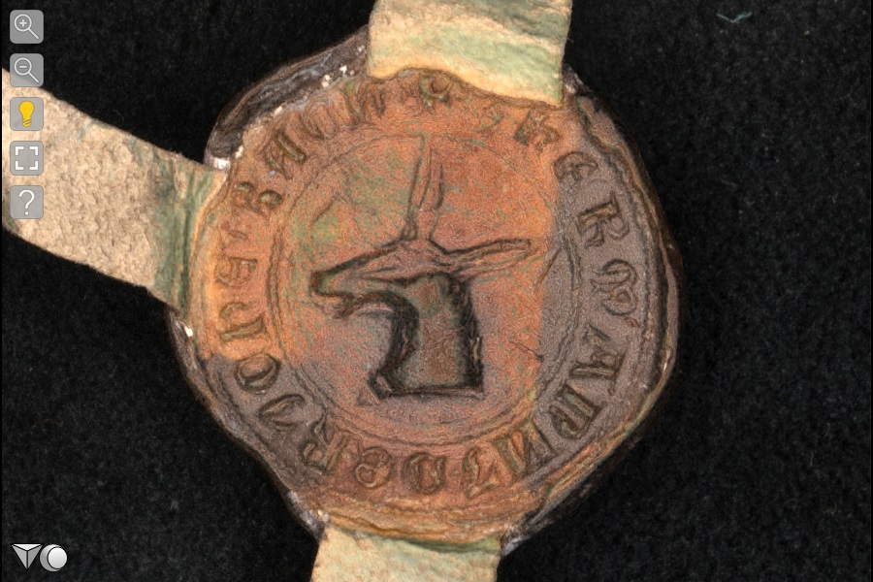
Herman von Reichenbach
(dziedziczny wójt Dzierżoniowa i Ząbkowic), 1318 r., rep. 84, sygn. 34 (66 – P)
Kliknij w fotografię, by przejść do przeglądarki online. Dynamiczne manipulowanie kątem padania światła dostępne jest po naciśnięciu przycisku z reprezentacją żarówki i kliknięciu bądź przytrzymaniu LPM:
Ujęcie w skali szarości o wzmocnionej fakturze wygenerowane za pomocą narzędzia “Specular Enhancement” dostępnego
w RTIViewer. Kliknij w fotografię, by przejść do strumienia
i obejrzeć pozostałe ujęcia pieczęci.

Slide 37
Herman von Reichenbach (dziedziczny wójt Dzierżoniowa i Ząbkowic), 1318 r., rep. 84, sygn. 34 (66 – P)
Osoba i dokument:
Pieczęć Hermana I von Reichenbach, dziedzicznego wójta Dzierżoniowa i Ząbkowic Śląskich przy dokumencie z 24 VI 1318 r. wystawionym w Ziębicach (prawa), w którym poświadczono sprzedanie ziemi i innych dóbr cystersom z Henrykowa przez Henryka z Kluczborka.
Typ i opis heraldyczny:
„Okrągła pieczęć herbowa z godłem.
W polu pieczęci głowa muła z długimi uszami.
Napis majuskułą gotycką: + S . HERMANNI . DE . RJCHENBACH”:
Marek Wójcik, Pieczęcie rycerstwa śląskiego w dobie przedhusyckiej, t. 1, Wrocław 2018,
s. 635-638, nr 618.
Godło z dominującym motywem zwierzęcym lub fantastycznym.
Symbolika:
Muł, połączenie siły konia i cierpliwości osła, symbolizował wytrwałość i wytrzymałość. Białe mulice były używane przez papieży podczas uroczystych wjazdów, w szerszym kontekście muł jako krzyżówka różnych gatunków, stanowił symbol Kościoła jako tworu powstałego z mieszanki różnych narodów.
Materiał:
Wosk naturalny, jasny, przejrzysty. Pieczęć podwieszona na pasku pergaminowym.
Wymiary:
ø 28 mm
Dalsza literatura:
Marek Cetwiński, Rycerstwo śląskie do końca XIII w.: biogramy i rodowody, Wrocław 1982,
s. 120, nr 313.
Marek Cetwiński, Panowie von Reichenbach. Problem tożsamości elity śląskiej, [w:] idem, Metamorfozy śląskie. Studia źródłoznawcze
i historiograficzne, Częstochowa 2002,
s. 223-235.
Stanisław Kobielus, Bestiarium chrześcijańskie. Zwierzęta w symbolice i interpretacji. Starożytność i średniowiecze, Warszawa 2002,
s. 217-218.
Roman Stelmach, Katalog średniowiecznych dokumentów przechowywanych w Archiwum Państwowym we Wrocławiu, Racibórz 2014,
s. 90, nr 1342.

Slide 38
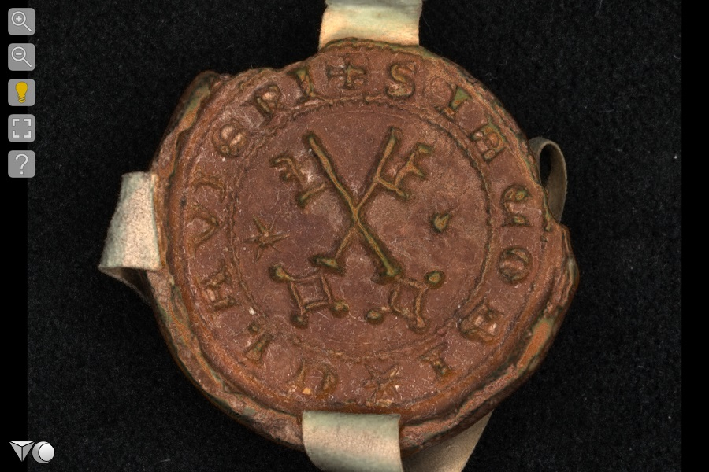
Jakub, klucznik nyski, 1312 r., rep. 84, sygn. 21 (53)
Kliknij w fotografię, by przejść do przeglądarki online. Dynamiczne manipulowanie kątem padania światła dostępne jest po naciśnięciu przycisku z reprezentacją żarówki i kliknięciu bądź przytrzymaniu LPM:
Ujęcie w skali szarości o wzmocnionej fakturze wygenerowane za pomocą narzędzia “Specular Enhancement” dostępnego
w RTIViewer. Kliknij w fotografię, by przejść do strumienia
i obejrzeć pozostałe ujęcia pieczęci.

Slide 39
Jakub, klucznik nyski, 1312 r., rep. 84, sygn. 21 (53)
Osoba i dokument:
Pieczęć Jakuba, klucznika nyskiego, zachowana przy dokumencie z 12 VII 1312 r. wystawionym
w Otmuchowie, w którym potwierdzono zakup dóbr przez klucznika Jakuba.
Typ i opis heraldyczny:
Okrągła pieczęć herbowa z godłem.
W polu pieczęci dwa skrzyżowane klucze w słup, zębem do góry, jeden w prawo, drugi w lewo.
Po bokach dwie gwiazdy sześciopromienne.
Legenda majuskułą gotycką: + S IACOBI * CLAVIERI
Godło z dominującym motywem narzędzia lub atrybutu funkcji społecznej.
Symbolika:
Klucz symbolizował władzę i dostęp do rzeczy ukrytych. Jako powierzony podwładnemu był też oznaką wierności, łaski i zaufania. W przypadku pieczęci klucznika dwa skrzyżowane klucze opromienione światłem dwóch gwiazd stanowią jednoznaczny symbol sprawowanego urzędu.
Materiał:
Wosk naturalny, matowy. Pieczęć podwieszona na pasku pergaminowym.
Wymiary:
ø 35 mm
Dalsza literatura:
Roman Stelmach, Katalog średniowiecznych dokumentów przechowywanych w Archiwum Państwowym we Wrocławiu, Racibórz 2014, s. 81, nr 1155.
Alfred Znamierowski, Heraldyka
i weksylologia, Warszawa 2017,
s. 134-135, 190.

Slide 40
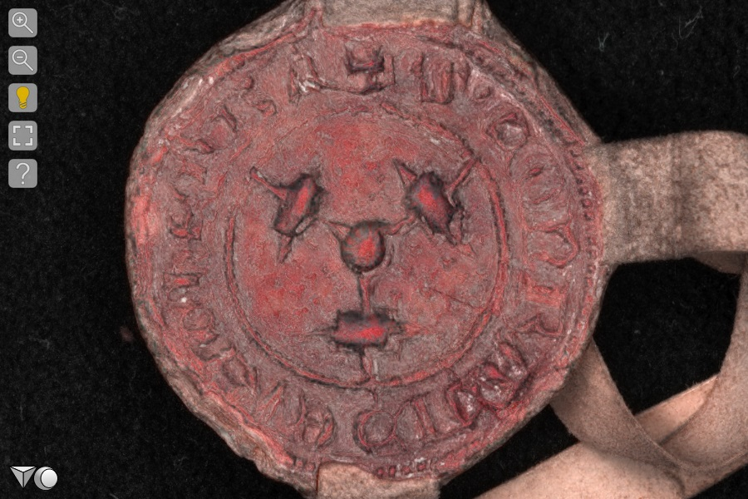
Konrad II von Reichenbach
(wójt dziedziczny w Ziębicach),
1322r., rep. 66, sygn. 68 (75)
Kliknij w fotografię, by przejść do przeglądarki online. Dynamiczne manipulowanie kątem padania światła dostępne jest po naciśnięciu przycisku z reprezentacją żarówki i kliknięciu bądź przytrzymaniu LPM:
Ujęcie w skali szarości o wzmocnionej fakturze wygenerowane za pomocą narzędzia “Specular Enhancement” dostępnego
w RTIViewer. Kliknij w fotografię, by przejść do strumienia
i obejrzeć pozostałe ujęcia pieczęci.

Slide 41
Konrad II von Reichenbach (wójt dziedziczny w Ziębicach), 1322r., rep. 66, sygn. 68 (75)
Osoba i dokument:
Pieczęć Konrada II von Reichenbach, dziedzicznego wójta w Ziębicach, przy dokumencie
z 26 VII 1322 r. wystawionym w Ziębicach, w którym Konrad wraz ze swym ojcem, wójtem Dzierżoniowa Hermanem, czynią nadanie dla zakonu krzyżowców z czerwoną gwiazdą.
Typ i opis heraldyczny:
„Okrągła pieczęć herbowa z godłem.
W wypełnionym kropkami polu pieczęci trzy młoty w rozstrój zaćwieczone w młyńskim kamieniu.
Napis majuskułą gotycką: + S . CONRADI . DE . RICHENBA(ch).”:
Marek Wójcik, Pieczęcie rycerstwa śląskiego w dobie przedhusyckiej, t. 2, Wrocław 2018,
s. 635-638, nr 619.
Godło z dominującym motywem narzędzia lub atrybutu funkcji społecznej.
Symbolika:
Zarówno trzy młoty i kamień młyński jak również, według innej interpretacji, pułapka na dzikie zwierzęta w typie wilczego haka, mają symbolizować cenioną w tradycji rodowej Reichenbachów wytrwałość oraz pracę nad zaprowadzeniem cywilizacji w dzikich ostępach.
Materiał:
Wosk czerwony. Pieczęć podwieszona na pasku pergaminowym.
Wymiary:
ø 30 mm
Dalsza literatura:
Marek Cetwiński, Rycerstwo śląskie do końca XIII w.: biogramy i rodowody, Wrocław 1982, s.. 120, nr 313.
Marek Cetwiński, Panowie von Reichenbach. Problem tożsamości elity śląskiej, [w:] idem, Metamorfozy śląskie. Studia źródłoznawcze i historiograficzne, Częstochowa 2002, s. 223-235.
Roman Stelmach, Katalog średniowiecznych dokumentów przechowywanych
w Archiwum Państwowym we Wrocławiu, Racibórz 2014, s. 96, nr 1487.
Alfred Znamierowski, Heraldyka
i weksylologia, Warszawa 2017, s. 459-460.

Slide 42
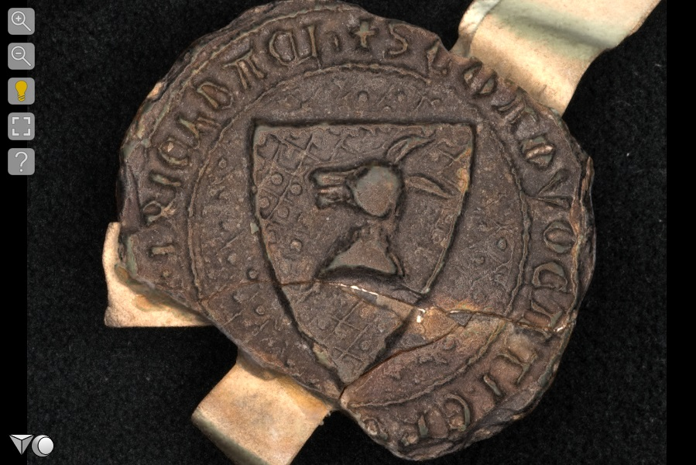
Konrad I von Reichenbach
(wójt dziedziczny Dzierżoniowa),
1299 r., rep. 88, sygn. 30 (58)
Kliknij w fotografię, by przejść do przeglądarki online. Dynamiczne manipulowanie kątem padania światła dostępne jest po naciśnięciu przycisku z reprezentacją żarówki i kliknięciu bądź przytrzymaniu LPM:
Ujęcie w skali szarości o wzmocnionej fakturze wygenerowane za pomocą narzędzia “Specular Enhancement” dostępnego
w RTIViewer. Kliknij w fotografię, by przejść do strumienia
i obejrzeć pozostałe ujęcia pieczęci.

Slide 43
Konrad I von Reichenbach(dziedziczny wójt Dzierżoniowa), 1299 r., rep. 88, sygn. 30 (58)
Osoba i dokument:
Pieczęć Konrada I von Reichenbach, wójta dziedzicznego w Dzierżoniowie, wykorzystana przez jego syna Hermana dla uwierzytelnienia dokumentu wystawionego 26 XI 1299 w Ząbkowicach Śląskich, dotyczącym sprzedaży ziemi.
Typ i opis heraldyczny:
„Okrągła pieczęć herbowa z herbem na tarczy.
W ukośnie szachowanym i ozdobionym perełkami polu pieczęci tarcza herbowa na wprost, również ukośnie szachowana i wypełniona perełkami, a na niej głowa muła z długimi uszami i otwartym pyskiem.
Napis majuskułą gotycką: + S . CO(nradi) . ADVOVATI . (h)EREDITARII . I(n) . RICH(en)BACH
[…] tłok pieczęci wykorzystywany przezeń [czyli Hermana] najpewniej po śmierci ojca [tj. Konrada I]”:
Marek Wójcik, Pieczęcie rycerstwa śląskiego w dobie przedhusyckiej, t. 2, Wrocław 2018, s. 635-637,
nr 617.
Godło z dominującym motywem zwierzęcym lub fantastycznym.
Symbolika:
Muł, połączenie siły konia i cierpliwości osła, symbolizował wytrwałość i wytrzymałość. Białe mulice były używane przez papieży podczas uroczystych wjazdów, w szerszym kontekście muł jako krzyżówka różnych gatunków, stanowił symbol Kościoła jako tworu powstałego z wymieszania różnych narodów.
Materiał:
Wosk naturalny, matowy, ciemny. Podwieszona na pasku pergaminowym.
Wymiary:
ø 42 mm
Dalsza literatura:
Marek Cetwiński, Rycerstwo śląskie do końca XIII w.: biogramy i rodowody, Wrocław 1982, s. 139-140, nr 438.
Marek Cetwiński, Panowie von Reichenbach. Problem tożsamości elity śląskiej, [w:] idem, Metamorfozy śląskie. Studia źródłoznawcze i historiograficzne, Częstochowa 2002, s. 223-235.
Stanisław Kobielus, Bestiarium chrześcijańskie. Zwierzęta w symbolice
i interpretacji. Starożytność i średniowiecze, Warszawa 2002, s. 217-218.
Roman Stelmach, Katalog średniowiecznych dokumentów przechowywanych
w Archiwum Państwowym we Wrocławiu, Racibórz 2014, s. 67, nr 859.

Slide 44
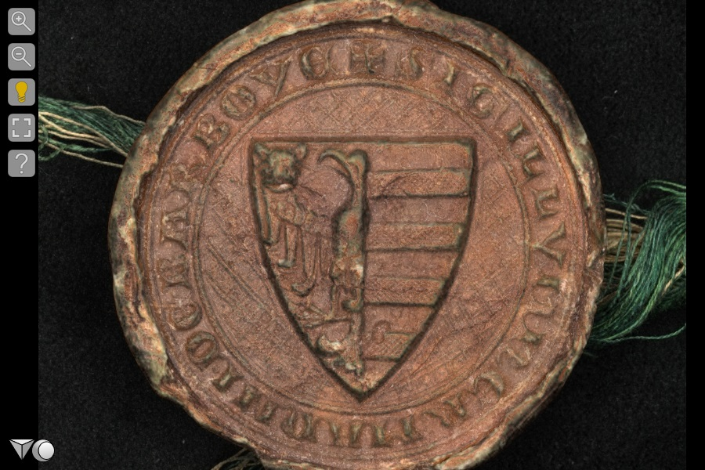
Herman von Barby (starosta śląski),
1303 r., rep. 88, sygn. 36 (63)
Kliknij w fotografię, by przejść do przeglądarki online. Dynamiczne manipulowanie kątem padania światła dostępne jest po naciśnięciu przycisku z reprezentacją żarówki i kliknięciu bądź przytrzymaniu LPM:
Ujęcie w skali szarości o wzmocnionej fakturze wygenerowane za pomocą narzędzia “Specular Enhancement” dostępnego
w RTIViewer. Kliknij w fotografię, by przejść do strumienia
i obejrzeć pozostałe ujęcia pieczęci.

Slide 45
Herman von Barby (starosta śląski), 1303 r., rep. 88, sygn. 36 (63)
Osoba i dokument:
Herman von Barby, starosta Śląski, pieczęć zachowana przy dokumencie dotyczącym sprzedaży ziemi, wystawionym w Ziębicach 15 IV 1303 r.
Typ i opis heraldyczny:
„Okrągła pieczęć herbowa z herbem na tarczy.
Na wypełnionym podwójną ukośną szachownicą tle, z perełką w środku każdego z pól, tarcza herbowa na wprost dwudzielna w słup, na polu prawym połuorzeł, na lewym zaś cztery pasy.
Napis majuskułą gotycką: + SIGILLVM . HERMANI . DE . BARBOYE”:
Marek Wójcik, Pieczęcie rycerstwa śląskiego w dobie przedhusyckiej, t. 1, Wrocław 2018, s. 120-121, nr 10.
Godło z dominującym motywem zwierzęcym lub fantastycznym.
Symbolika:
Orzeł - królewski symbol odwagi, potęgi i zwycięstwa. Widoczny w herbie orzeł piastowski bez przepaski na skrzydle. Lewa połowa tarczy herbowej w cztery pasy – figury zaszczytne, których symbolika nawiązuje do pasowania na rycerza.
Materiał:
Wosk naturalny, matowy, niebarwiony. Pieczęć zabezpieczona na krawędzi częściowo wykruszoną miską z tego samego materiału. Podwieszona na złoto-zielonym sznurze.
Wymiary:
ø 60 mm
Dalsza literatura:
Marek Cetwiński, Rycerstwo śląskie do końca XIII w.: biogramy i rodowody, Wrocław 1982, s. 120, nr 310.
Tomasz Jurek, Obce rycerstwo na Śląsku do połowy XIV wieku, Poznań 1996, s. 194.
Roman Stelmach, Katalog średniowiecznych dokumentów przechowywanych
w Archiwum Państwowym we Wrocławiu, Racibórz 2014, s. 69-70, nr 920.
Alfred Znamierowski, Heraldyka
i weksylologia, Warszawa 2017, s. 106-108, 299-300, 312.

Slide 46
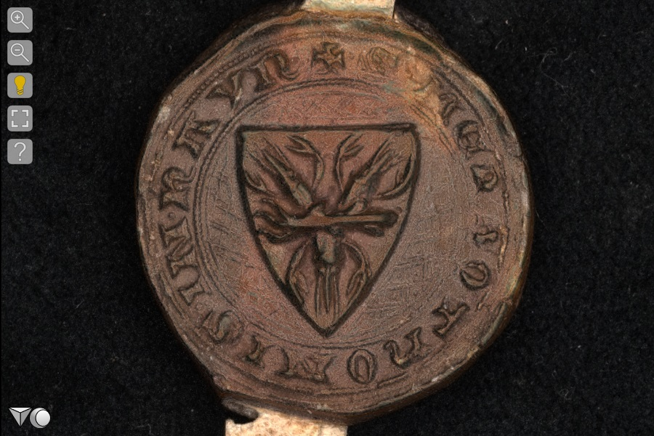
Merbot Hain (Hagen), marszałek księstwa świdnickiego,
1318 r., rep. 84, sygn. 31 (63)
Kliknij w fotografię, by przejść do przeglądarki online. Dynamiczne manipulowanie kątem padania światła dostępne jest po naciśnięciu przycisku z reprezentacją żarówki i kliknięciu bądź przytrzymaniu LPM:
Ujęcie w skali szarości o wzmocnionej fakturze wygenerowane za pomocą narzędzia “Specular Enhancement” dostępnego
w RTIViewer. Kliknij w fotografię, by przejść do strumienia
i obejrzeć pozostałe ujęcia pieczęci.

Slide 47
Merbot Hain (Hagen), marszałek księstwa świdnickiego,
1318 r., rep. 84, sygn. 31 (63)
Osoba i dokument:
Pieczęć Merbota von Hain (Hagen), marszałka księcia świdnickiego Bernarda, przywieszona do dokumentu z 10 X 1318 r., wystawionego w Ziębicach, w którym Merbot potwierdza nadanie poczynione dla klasztoru cystersów przez osoby trzecie.
Typ i opis heraldyczny:
„Okrągła pieczęć herbowa z herbem na tarczy.
W polu kreślonej podwójną linią szachownicy z perełkami tarcza herbowa na wprost, na której ostrzew w pas, a wokół niej trzy raki w rozstrój.
Napis majuskułą gotycką: + S . MERBOTHONIS . IN . HAYN”:
Marek Wójcik, Pieczęcie rycerstwa śląskiego w dobie przedhusyckiej, t. 1, Wrocław 2018,
s. 323-324, nr 269.
Godło z dominującym motywem zwierzęcym lub fantastycznym.
Symbolika:
Rak, częsty w heraldyce symbol nieustępliwości, rozwagi i powagi. Ułożenie w roztrój dodatkowo nawiązuje do trzech cnót chrześcijańskich i powinności rycerskich.
Materiał:
Wosk naturalny, jasny, przejrzysty. Pieczęć podwieszona na pasku pergaminowym.
Wymiary:
ø 30 mm
Dalsza literatura:
Marek Cetwiński, Rycerstwo śląskie do końca XIII w.: biogramy i rodowody, Wrocław 1982, s. 204, nr 915.
Tomasz Jurek, Obce rycerstwo na Śląsku do połowy XIV wieku, Poznań 1996,
s. 232-233.
Stanisław Kobielus, Bestiarium chrześcijańskie. Zwierzęta w symbolice
i interpretacji. Starożytność i średniowiecze, Warszawa 2002, s. 270.
Roman Stelmach, Katalog średniowiecznych dokumentów przechowywanych w Archiwum Państwowym we Wrocławiu, Racibórz 2014, s. 90, nr 1353.

Slide 48
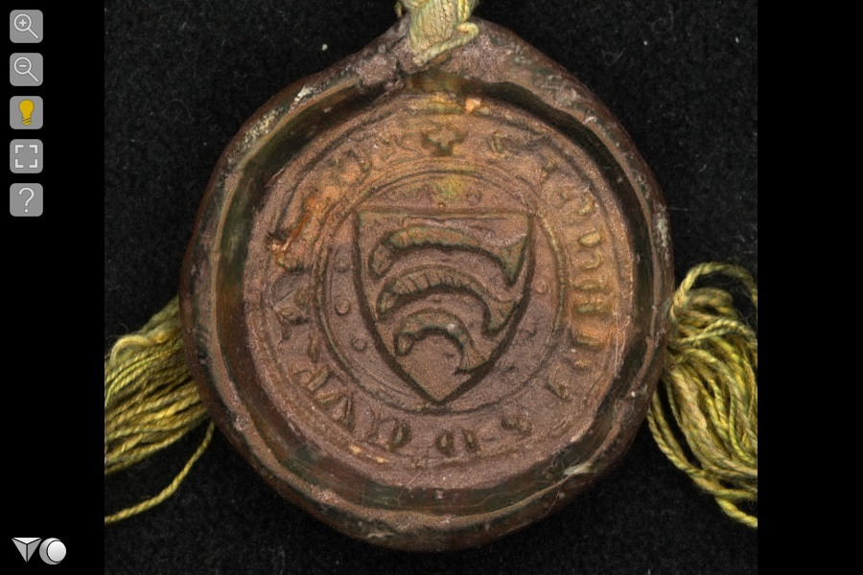
Jan Kurzbach, 1322 r., rep. 91, sygn. 200 (210)
Kliknij w fotografię, by przejść do przeglądarki online. Dynamiczne manipulowanie kątem padania światła dostępne jest po naciśnięciu przycisku z reprezentacją żarówki i kliknięciu bądź przytrzymaniu LPM:
Ujęcie w skali szarości o wzmocnionej fakturze wygenerowane za pomocą narzędzia “Specular Enhancement” dostępnego
w RTIViewer. Kliknij w fotografię, by przejść do strumienia
i obejrzeć pozostałe ujęcia pieczęci.

Slide 49
Jan Kurzbach, 1322 r., rep. 91, sygn. 200 (210)
Osoba i dokument:
Pieczęć Jana Kurzbacha jako świadka dokumentu książęcego wystawionego 13 VI 1322 r. we Wrocławiu.
Typ i opis heraldyczny:
„Okrągła pieczęć herbowa z herbem na tarczy.
Tarcza herbowa na wprost, na której trzy ryby wygięte grzbietem łukiem ku górze jedna nad drugą.
Napis majuskułą gotycką: + S . IOHANIS . D(e) . CVRZ[BO]CH”:
Marek Wójcik, Pieczęcie rycerstwa śląskiego w dobie przedhusyckiej, t. 1, Wrocław 2018, s. 419-420, nr 371.
Godło z dominującym motywem zwierzęcym lub fantastycznym.
Symbolika:
Ryba do czasów starożytnych posiada bogate konotacje symboliczne w kulturze chrześcijańskiej. Związana z wodą, podtrzymującym życie żywiołem chrztu, niczym wierny z religią. Trzy ryby złączone ze sobą to symbol Trójcy Świętej.
Materiał:
Wosk naturalny, jasny, półprzejrzysty. Pieczęć podwieszona złotym sznurze.
Wymiary:
ø 29 mm
Dalsza literatura:
Tomasz Jurek, Obce rycerstwo na Śląsku do połowy XIV wieku, Poznań 1996,
s. 247-248.
Stanisław Kobielus, Bestiarium chrześcijańskie. Zwierzęta w symbolice
i interpretacji. Starożytność
i średniowiecze, Warszawa 2002, s. 271-275.
Roman Stelmach, Katalog średniowiecznych dokumentów przechowywanych w Archiwum Państwowym we Wrocławiu, Racibórz 2014, s. 96, nr 1486.

Slide 50
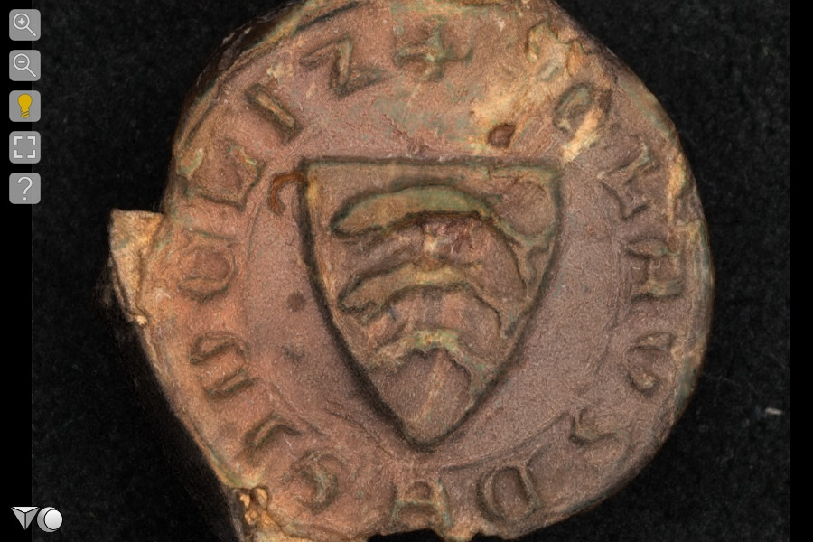
Mikołaj von Seydlitz, 1325 r., rep. 91, sygn. 214 (224)
Kliknij w fotografię, by przejść do przeglądarki online. Dynamiczne manipulowanie kątem padania światła dostępne jest po naciśnięciu przycisku z reprezentacją żarówki i kliknięciu bądź przytrzymaniu LPM:
Ujęcie w skali szarości o wzmocnionej fakturze wygenerowane za pomocą narzędzia
“Specular Enhancement” dostępnego
w RTIViewer. Kliknij w fotografię, by przejść do strumienia i obejrzeć pozostałe ujęcia pieczęci.

Slide 51
Mikołaj von Seydlitz, 1325 r., rep. 91, sygn. 214 (224)
Osoba i dokument:
Pieczęć Mikołaja von Seydlitza zachowana przy dokumencie wystawionym 13 XII 1325 r.
w Lubiążu, w którym Mikołaj zobowiązuje się przekazać dziesięciny klasztorowi w Lubiążu zgodnie z porozumieniem osiągniętym w wyniku mediacji księżnej Kunegundy.
Typ i opis heraldyczny:
„Okrągła pieczęć herbowa z herbem na tarczy.
Tarcza herbowa na wprost, a na niej trzy ryby łukiem w pas, jedna nad drugą.
Napis majuskułą gotycką: + S CLAVS . DE . SIDELIZ”:
Marek Wójcik, Pieczęcie rycerstwa śląskiego w dobie przedhusyckiej, t. 2, Wrocław 2018, s. 744,
nr 749.
Godło z dominującym motywem zwierzęcym lub fantastycznym.
Symbolika:
Ryba do czasów starożytnych posiada bogate konotacje symboliczne w kulturze chrześcijańskiej. Związana z wodą, podtrzymującym życie żywiołem chrztu, niczym wierny z religią. Trzy ryby złączone ze sobą to symbol Trójcy Świętej.
Materiał:
Wosk naturalny, półprzejrzysty. Pieczęć podwieszona na pasku pergaminowym.
Wymiary:
ø 30 mm
Dalsza literatura:
Tomasz Jurek, Obce rycerstwo na Śląsku do połowy XIV wieku, Poznań 1996,
s. 285-287.
Stanisław Kobielus, Bestiarium chrześcijańskie. Zwierzęta w symbolice
i interpretacji. Starożytność
i średniowiecze, Warszawa 2002,
s. 271-275.
Roman Stelmach, Katalog średniowiecznych dokumentów przechowywanych
w Archiwum Państwowym we Wrocławiu, Racibórz 2014, s. 101, nr 1583.

Slide 52
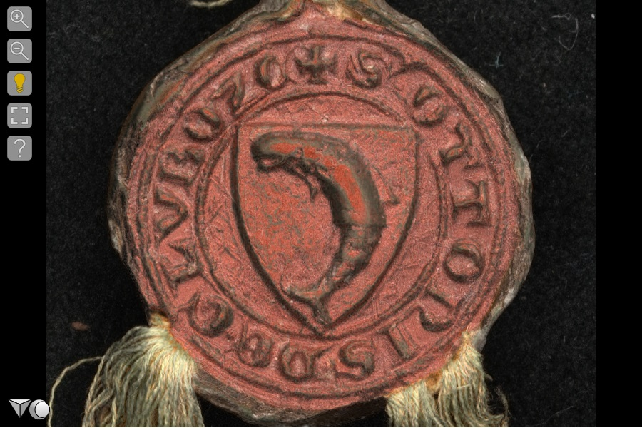
Otto von Glaubitz, 1323 r., rep. 88, sygn. 72 (93)
Kliknij w fotografię, by przejść do przeglądarki online. Dynamiczne manipulowanie kątem padania światła dostępne jest po naciśnięciu przycisku z reprezentacją żarówki i kliknięciu bądź przytrzymaniu LPM:
Ujęcie w skali szarości o wzmocnionej fakturze wygenerowane za pomocą narzędzia “Specular Enhancement” dostępnego
w RTIViewer. Kliknij w fotografię, by przejść do strumienia
i obejrzeć pozostałe ujęcia pieczęci.

Slide 53
Otto von Glaubitz, 1323 r., rep. 88, sygn. 72 (93)
Osoba i dokument:
Pieczęć Ottona starszego von Glaubitz, zachowana przy dokumencie z 21 II 1323 r. wystawionym w Kamieńcu Ząbkowickim, w którym Otto potwierdza transakcję pomiędzy swoim lennikiem
a klasztorem w Kamieńcu.
Typ i opis heraldyczny:
„Okrągła pieczęć herbowa z herbem na tarczy.
Tarcza herbowa na wprost, na której ryba łukiem w skos.
Napis majuskułą gotycką: + S OTTONIS . DE . GLVBOZC”:
Marek Wójcik, Pieczęcie rycerstwa śląskiego w dobie przedhusyckiej, t. 1, Wrocław 2018,
s. 270-272-399, nr 202.
Godło z dominującym motywem zwierzęcym lub fantastycznym.
Symbolika:
Ryba do czasów starożytnych zwierzę posiada bogate konotacje symboliczne w kulturze chrześcijańskiej. Związana z wodą, podtrzymującym życie żywiołem chrztu, niczym wierny
z religią. Herb znany później jako Glaubicz, gdzie w polu czerwonym ryba srebrna łukiem w skos.
Materiał:
Wosk czerwony. Pieczęć podwieszona na białym sznurze.
Wymiary:
ø 28 mm
Dalsza literatura:
Tomasz Jurek, Obce rycerstwo na Śląsku do połowy XIV wieku, Poznań 1996, s. 228-230.
Roman Stelmach, Katalog średniowiecznych dokumentów przechowywanych w Archiwum Państwowym we Wrocławiu, Racibórz 2014, s. 97, nr 1493.
Józef Szymański, Herbarz średniowiecznego rycerstwa polskiego, Warszawa 1993, s. 122.

Slide 54
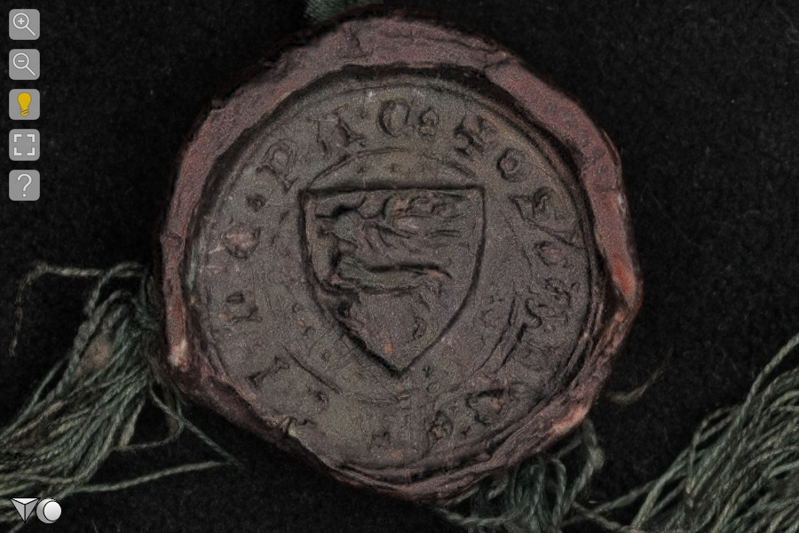
Albert Pack, 1329 r., rep. 67, sygn. 165 (197a)
Kliknij w fotografię, by przejść do przeglądarki online. Dynamiczne manipulowanie kątem padania światła dostępne jest po naciśnięciu przycisku z reprezentacją żarówki i kliknięciu bądź przytrzymaniu LPM:
Ujęcie w skali szarości o wzmocnionej fakturze wygenerowane za pomocą narzędzia “Specular Enhancement” dostępnego
w RTIViewer. Kliknij w fotografię, by przejść do strumienia
i obejrzeć pozostałe ujęcia pieczęci.

Slide 55
Albert Pack, 1329 r., rep. 67, sygn. 165 (197a)
Osoba i dokument:
Pieczęć Alberta Packa, zachowana przy dokumencie z 16 X 1329 r., wystawionym we Wrocławiu,
w którym Albert wraz z żoną nadają ziemię dla swego sługi Jana.
Typ i opis heraldyczny:
„Okrągła pieczęć herbowa z herbem na tarczy.
W polu pieczętnym, wypełnionym drobnymi perełkami, tarcza herbowa na wprost, na której jeleń w prawo.
Napis majuskułą gotycką: + o S o ALBERTI o DE o PAC o
Marek Wójcik, Pieczęcie rycerstwa śląskiego w dobie przedhusyckiej, t. 2, Wrocław 2018, s. 520, nr 475.
Godło z dominującym motywem zwierzęcym lub fantastycznym.
Symbolika:
Dla ludzi średniowiecza wizerunek jelenia wyrażał głęboką i złożoną symbolikę, nawiązującą do biblijnego porównania tego zwierzęcia z duszą spragnioną Boga i świętości. Bardziej przyziemną interpretacją jest powiązanie tego herbu z łowami, ulubioną rozrywką rycerstwa, oraz świętymi patronami myśliwych – Hubertem i Eustachym. Spotykane w heraldyce przedstawienia kroczącego jelenia symbolizuje roztropność, harmonię i szlachetność.
Materiał:
Wosk zielony, ciemny i matowy. Pieczęć umieszczona w misce ochronnej z wosku naturalnego, ukruszonej na dolnej krawędzi, podwieszona na zielonym sznurze.
Wymiary:
ø 26 mm
Dalsza literatura:
Tomasz Jurek, Obce rycerstwo na Śląsku do połowy XIV wieku, Poznań 1996,
s. 262, 307.
Stanisław Kobielus, Bestiarium chrześcijańskie. Zwierzęta w symbolice
i interpretacji. Starożytność
i średniowiecze, Warszawa 2002,
s. 130-134.
Roman Stelmach, Katalog średniowiecznych dokumentów przechowywanych w Archiwum Państwowym we Wrocławiu, Racibórz 2014, s. 107, nr 1707.

Slide 56
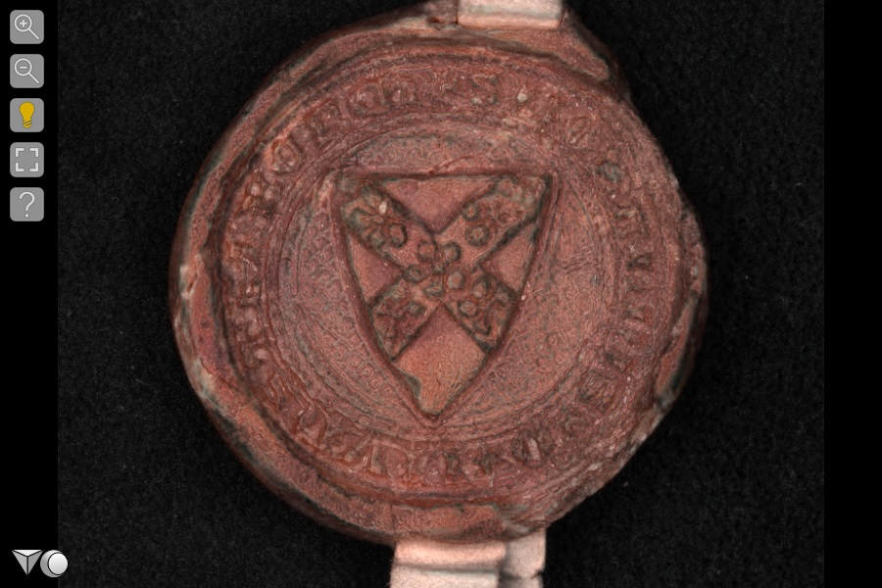
Jan z Ziębic
(von Münsterberg), 1303 r., rep. 84, sygn. 6 (39)
Kliknij w fotografię, by przejść do przeglądarki online. Dynamiczne manipulowanie kątem padania światła dostępne jest po naciśnięciu przycisku z reprezentacją żarówki i kliknięciu bądź przytrzymaniu LPM:
Ujęcie w skali szarości o wzmocnionej fakturze wygenerowane za pomocą narzędzia “Specular Enhancement” dostępnego
w RTIViewer. Kliknij w fotografię, by przejść do strumienia
i obejrzeć pozostałe ujęcia pieczęci.

Slide 57
Jan z Ziębic (von Münsterberg), 1303 r., rep. 84, sygn. 6 (39)
Osoba i dokument:
Pieczęć Jana von Münsterberg, sędziego dziedzicznego w Ziębicach, zachowana przy dokumencie dotyczącym przekazania roszczeń do ziemi, wystawionym 6 X 1303 r. w Ziębicach
Typ i opis heraldyczny:
Okrągła pieczęć herbowa z herbem na tarczy.
„W ukośnie szachowanym polu pieczęci tarcza herbowa na wprost, na której krzyż św. Andrzeja,
a na nim pięć róż - po jednej na końcu ramion i jedna w środku.
Napis majuskułą gotycką: + S * IOHANNIS * D(e) * MVNSTERBERCH”:
Marek Wójcik, Pieczęcie rycerstwa śląskiego w dobie przedhusyckiej, t. 1, Wrocław 2018, s. 488-489, nr 443.
Godło z dominującym motywem roślinnym, astronomicznym, abstrakcyjnym i in.
Symbolika:
Krzyż skośny (figura zaszczytna), inaczej św. Andrzeja, w heraldyce na niebieskim tle lub
św. Filipa, na tle czerwonym. Róża posiada bardzo bogatą symbolikę, może oznaczać doskonałość, nieskazitelność, piękno i radość, jednak jako nietrwała i ulotna bywa też alegorią przemijania.
W heraldyce ukazywana z pięcioma płatkami, co koresponduje z liczbą róż w herbie na pieczęci Münsterbergów.
Materiał:
Wosk naturalny, jasny, niebarwiony (zob. fot.). Pieczęć podwieszona na pasku pergaminowym.
Wymiary:
ø 38 mm
Dalsza literatura:
Marek Cetwiński, Rycerstwo śląskie do końca XIII w.: biogramy i rodowody, Wrocław 1982, s. 129, nr 376, tabl 11.
Ulrich Schmilewski, Der schlesische Adel bis zum Ende des 13. Jahrhunderts. Herkunft, Zusammensetzung und politisch-gesellschaftliche Rolle, Würzburg 2001, s. 85.
Roman Stelmach, Katalog średniowiecznych dokumentów przechowywanych
w Archiwum Państwowym we Wrocławiu, Racibórz 2014, s. 70, nr 927.
Alfred Znamierowski, Heraldyka
i weksylologia, Warszawa 2017, s. 220, 358.

Slide 58
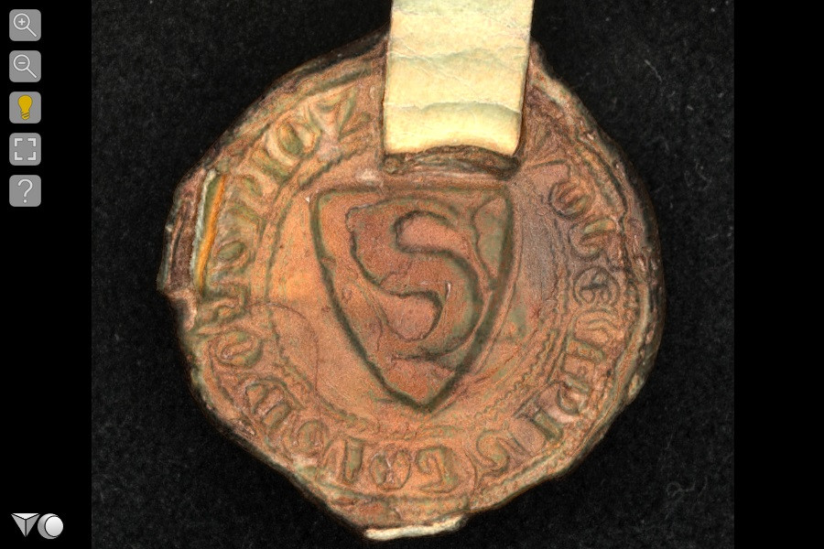
Rudiger Doberschütz
(sędzia dziedziczny w Oleśnicy),
1324 r., rep. 125, sygn. 148 (163)
Kliknij w fotografię, by przejść do przeglądarki online. Dynamiczne manipulowanie kątem padania światła dostępne jest po naciśnięciu przycisku z reprezentacją żarówki i kliknięciu bądź przytrzymaniu LPM:
Ujęcie w skali szarości o wzmocnionej fakturze wygenerowane za pomocą narzędzia “Specular Enhancement” dostępnego
w RTIViewer. Kliknij w fotografię, by przejść do strumienia
i obejrzeć pozostałe ujęcia pieczęci.

Slide 59
Rudiger Doberschütz (sędzia dziedziczny w Oleśnicy),
1324 r., rep. 125, sygn. 148 (163)
Osoba i dokument:
Pieczęć Rudigera Doberschütza, sędziego dziedzicznego w Oleśnicy, zachowana przy dokumencie z 10 V 1324 r. wystawionym w Oleśnicy, w którym Rudiger potwierdza rozstrzygnięcie sporu pomiędzy wymienionymi stronami przez miejscowych ławników.
Typ i opis heraldyczny:
„Okrągła pieczęć herbowa z herbem na tarczy.
Tarcza herbowa na wprost, na której majuskulna litera S.
Napis majuskułą gotycką: [+ S R]VDEGERIS [...] D(e) OLSNICZ”:
Marek Wójcik, Pieczęcie rycerstwa śląskiego w dobie przedhusyckiej, t. 1, Wrocław 2018,
s. 227-228, nr 148.
Godło z dominującym motywem roślinnym, astronomicznym, abstrakcyjnym i in.
Symbolika:
Monogram o niejasnym znaczeniu, prawdopodobnie wywodzący się z tradycji górnołużyckiego rodu Doberschütz. Forma podobna do występującego później herbu Bylina, gdzie w polu czerwonym srebrna krzywaśń o kształtach majuskulnego S.
Materiał:
Wosk naturalny, jasny i przejrzysty. Pieczęć podwieszona na pasku pergaminowym.
Wymiary:
ø 30 mm
Dalsza literatura:
Paul Pfotenhauer, Die schlesischen Siegel von 1250-1300 beziehentlich 1327, Breslau 1879, tabl. IX, nr 89.
Roman Stelmach, Katalog średniowiecznych dokumentów przechowywanych w Archiwum Państwowym we Wrocławiu, Racibórz 2014, s. 98, nr 1531.
Józef Szymański, Herbarz średniowiecznego rycerstwa polskiego, Warszawa 1993, s. 95-96.

Slide 60
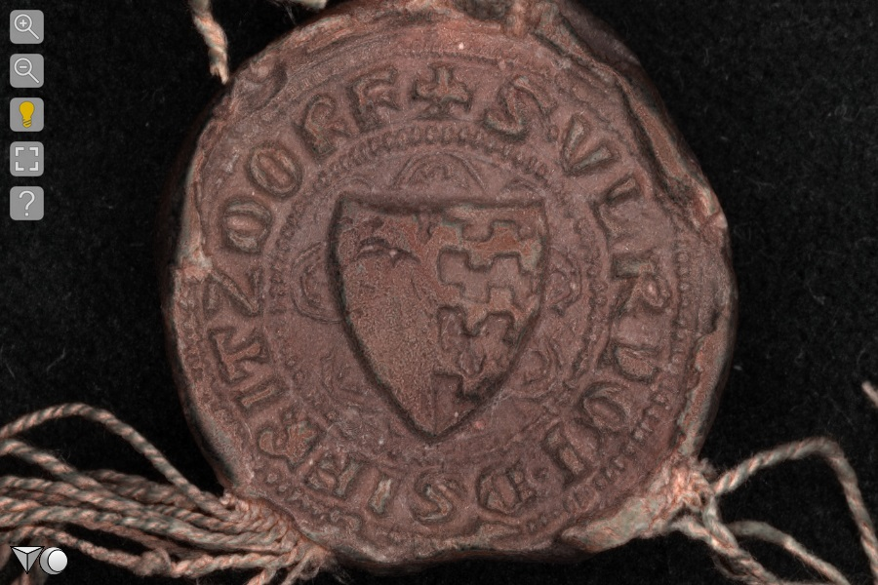
Ulryk Schenk, 1332 r., rep. 67, sygn. 185 (213 – P)
Kliknij w fotografię, by przejść do przeglądarki online. Dynamiczne manipulowanie kątem padania światła dostępne jest po naciśnięciu przycisku z reprezentacją żarówki i kliknięciu bądź przytrzymaniu LPM:
Ujęcie w skali szarości o wzmocnionej fakturze wygenerowane za pomocą narzędzia “Specular Enhancement” dostępnego
w RTIViewer. Kliknij w fotografię, by przejść do strumienia
i obejrzeć pozostałe ujęcia pieczęci.

Slide 61
Ulryk Schenk, 1332 r., rep. 67, sygn. 185 (213 – P)
Osoba i dokument:
Pieczęć Ulryka Schenka zachowana przy dokumencie z 27 IX 1332 r. (prawa) wystawionym
w Oławie, w którym m.in. Ulryk potwierdza transakcję zawartą pomiędzy osobami trzecimi.
Typ i opis heraldyczny:
„Okrągła pieczęć herbowa z herbem na tarczy.
W polu pieczęci dwudzielna w słup tarcza herbowa na wprost, pole prawe puste, na polu lewym trzy blanki w pas, wokół tarczy dekoracyjna, ryta podwójną linią i wpisana w okręg rozetka
z siedmiu płatków (dwóch par po bokach, jednym od czoła i po jednym w górnych narożnikach tarczy).
Napis majuskułą gotycką: + S . VLRICI . D(e) . SIFRITZDORF”:
Marek Wójcik, Pieczęcie rycerstwa śląskiego w dobie przedhusyckiej, t. 2, Wrocław 2018, s. 703-704, nr 699.
Godło z dominującym motywem roślinnym, astronomicznym, abstrakcyjnym i in.
Symbolika:
Blanki wieńczące średniowieczny mur obronny to częsty motyw w heraldyce o jasnej wymowie symbolicznej, tu powtórzony trzykrotnie. Podział tarczy herbowej, tu w słup, stosowano dla herbów powstałych wskutek połącznia rodów poprzez małżeństwo.
Materiał:
Wosk naturalny, matowy. Pieczęć podwieszona na niebarwionym sznurze.
Wymiary:
ø 30 mm
Dalsza literatura:
Tomasz Jurek, Obce rycerstwo na Śląsku do połowy XIV wieku, Poznań 1996,
s. 294-295.
Roman Stelmach, Katalog średniowiecznych dokumentów przechowywanych w Archiwum Państwowym we Wrocławiu, Racibórz 2014, s. 113, nr 1815.
Alfred Znamierowski, Heraldyka
i weksylologia, Warszawa 2017, s. 45-46, 324-325.

Slide 62
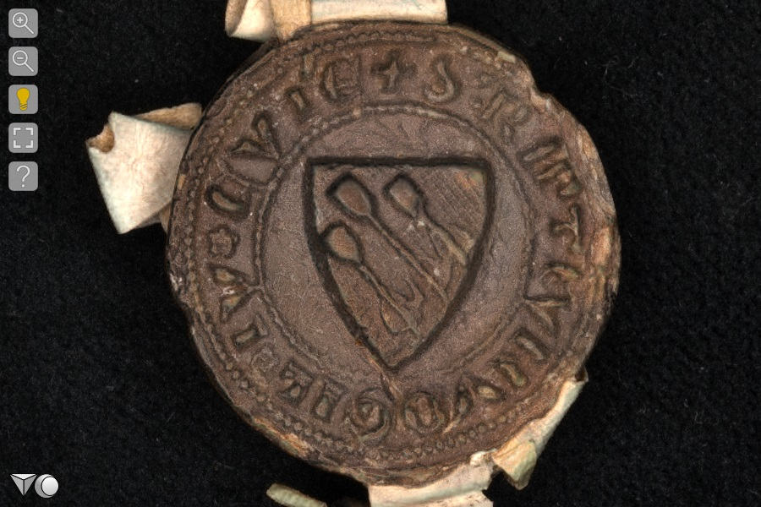
Rypert (Rupert) Bolz
(sędzia dworski w Świdnicy),
1318 r., rep. 84, sygn. 32 (64)
Kliknij w fotografię, by przejść do przeglądarki online. Dynamiczne manipulowanie kątem padania światła dostępne jest po naciśnięciu przycisku z reprezentacją żarówki i kliknięciu bądź przytrzymaniu LPM:
Ujęcie w skali szarości o wzmocnionej fakturze wygenerowane za pomocą narzędzia “Specular Enhancement” dostępnego
w RTIViewer. Kliknij w fotografię, by przejść do strumienia
i obejrzeć pozostałe ujęcia pieczęci.

Slide 63
Rypert (Rupert) Bolz (sędzia dworski w Świdnicy),
1318 r., rep. 84, sygn. 32 (64)
Dokument:
Pieczęć Ryperta (Ruperta) Bolza, sędziego dworskiego w Świdnicy, zachowana przy dokumencie z 1318 r. wystawionym w Ziębicach, w którym stwierdza się pokwitowanie opłat w transakcji pomiędzy Albertem z Czesławic a zakonnikami z Henrykowa.
Pieczęć:
„Okrągła pieczęć herbowa z herbem na tarczy.
W polu pieczęci ukośnie drobno szachowana tarcza herbowa na wprost, na której trzy bełty
w skos, wokół niej motyw ornamentowy w postaci trzech rozkrzewionych gałązek, po jednej
z każdego boku tarczy.
Napis majuskułą gotycką: + S . RIP(er)TI . VNVOGIL *[kwiatek] IV (diciis) [kwiat] CV(r)i’E”:
Marek Wójcik, Pieczęcie rycerstwa śląskiego w dobie przedhusyckiej, t. 1, Wrocław 2018, s. 167-168, nr 74.
Godło z dominującym motywem uzbrojenia.
Symbolika:
Bełty, tj. pociski wyrzucane z kuszy, element uzbrojenia obecny na polach bitew i łowach.
W przedstawieniach heraldycznych zamiast typowego grotu na czubku promienia znajduje się rozwidlenie lub walcowate zgrubienie, stosowane w celu stępienia broni podczas w polowań na ptaki i zwierzęta futerkowe. Myśliwski charakter bełtów umieszczanych w herbach koresponduje
z ówczesnym przekonaniem o nierycerskości używania kuszy jako broni przeciw ludziom.
Materiał:
Wosk naturalny, ciemny, matowy. Pieczęć podwieszona na pasku pergaminowym.
Wymiary:
ø 34 mm
Dalsza literatura:
Marek Cetwiński, Rycerstwo śląskie do końca XIII w.: biogramy i rodowody, Wrocław 1982, s. 175-176, nr 717.
Tomasz Jurek, Obce rycerstwo na Śląsku do połowy XIV wieku, Poznań 1996,
s. 204-206.
Roman Stelmach, Katalog średniowiecznych dokumentów przechowywanych w Archiwum Państwowym we Wrocławiu, Racibórz 2014, s. 91, nr 1366.
Alfred Znamierowski, Heraldyka
i weksylologia, Warszawa 2017, s. 38.

Slide 64
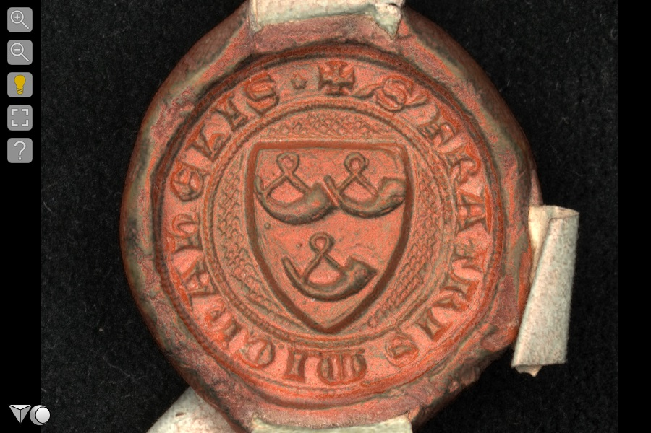
Brat Michał
(przeor Joannitów), 1325 r., rep. 91, sygn. 251 (261)
Kliknij w fotografię, by przejść do przeglądarki online. Dynamiczne manipulowanie kątem padania światła dostępne jest po naciśnięciu przycisku z reprezentacją żarówki i kliknięciu bądź przytrzymaniu LPM:
Ujęcie w skali szarości o wzmocnionej fakturze wygenerowane za pomocą narzędzia “Specular Enhancement” dostępnego
w RTIViewer. Kliknij w fotografię, by przejść do strumienia
i obejrzeć pozostałe ujęcia pieczęci.

Slide 65
Brat Michał (przeor Joannitów), 1325 r., rep. 91, sygn. 251 (261)
Osoba i dokument:
Pieczęć brata Michała, przeora Joannitów na Czechy, Polskę, Morawy i Austrię, zachowana przy dokumencie z 29 IV 1332 r. wystawionym w Tyńcu nad Ślężą, w którym Michał potwierdza ugodę między Joannitami z Głubczyc a klasztorem w Lubiążu.
Typ i opis heraldyczny:
„Okrągła pieczęć herbowa z herbem na tarczy.
W ukośnie szachowanym polu pieczęci tarcza herbowa na wprost, na której trzy trąby myśliwskie na sznurach w układzie 2:1.
Napis majuskułą gotycką: + S . FRATRIS . MICHAHELIS”:
Marek Wójcik, Pieczęcie rycerstwa śląskiego w dobie przedhusyckiej, t. 2, Wrocław 2018, s. 506-507, nr 466.
Godło z dominującym motywem narzędzia lub atrybutu funkcji społecznej.
Symbolika:
Róg myśliwski (trąba), symbol nawiązujący do polowania, ulubionej rozrywki średniowiecznych elit. Częsty motyw heraldyczny, zwłaszcza dla krajów niemieckich. Zgodnie z przypuszczeniem Marka Wójcika, Michał mógł być związany z rodem Walditzów, również pieczętujących się trąbą myśliwską na sznurze.
Materiał:
Wosk czerwony. Pieczęć podwieszona na pasku pergaminowym.
Wymiary:
ø 30 mm
Dalsza literatura:
Maria Starnawska, Pieczęcie zakonów krzyżowych na ziemiach polskich
w średniowieczu jako źródło do ich dziejów. Perspektywy badawcze,
w: Pieczęć w Polsce średniowiecznej
i nowożytnej, red. Piotr Dymmel, Lublin 1998, s. 89-118.
Roman Stelmach, Katalog średniowiecznych dokumentów przechowywanych w Archiwum Państwowym we Wrocławiu, Racibórz 2014, s. 112, nr 1795.
Alfred Znamierowski, Heraldyka
i weksylologia, Warszawa 2017, s. 357-358, 425.

Slide 66
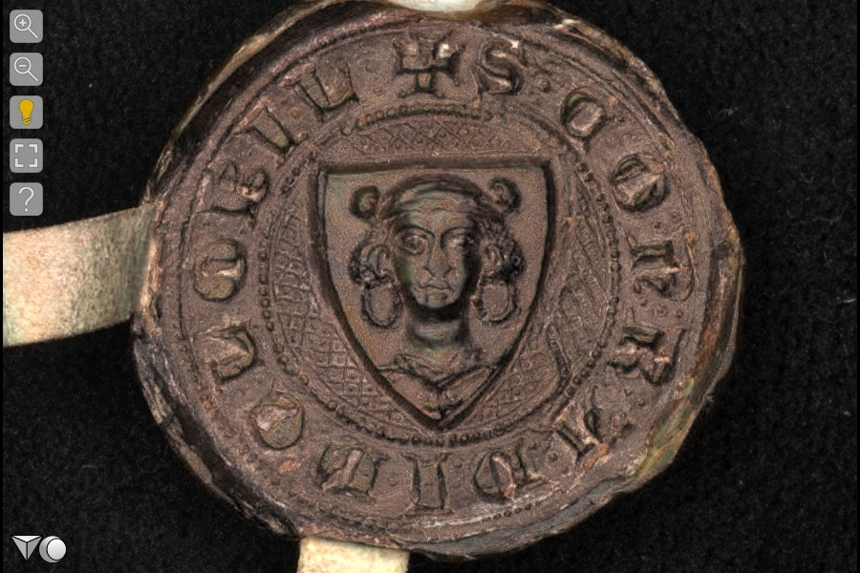
Konrad von Löben, 1312 r., rep. 125, sygn. 136 (152)
Kliknij w fotografię, by przejść do przeglądarki online. Dynamiczne manipulowanie kątem padania światła dostępne jest po naciśnięciu przycisku z reprezentacją żarówki i kliknięciu bądź przytrzymaniu LPM:
Ujęcie w skali szarości o wzmocnionej fakturze wygenerowane za pomocą narzędzia “Specular Enhancement” dostępnego w RTIViewer. Kliknij
w fotografię, by przejść do strumienia
i obejrzeć pozostałe ujęcia pieczęci.

Slide 67
Konrad von Löben, 1312 r., rep. 125, sygn. 136 (152)
Osoba i dokument:
Pieczęć Konrada von Löben zachowana przy dokumencie z 8 V 1312 wystawionym w Lginie, dotyczącym zapisu przez Konrada czynszów na rzecz cysterek trzebnickich.
Typ i opis heraldyczny:
„Okrągła pieczęć herbowa z herbem na tarczy.
W ukośnie szachowanym i wypełnionym perełkami polu pieczęci tarcza herbowa na wprost, na której popiersie kobiety z diademową opaską na głowie i kolczykami w uszach.
Napis majuskułą gotycką: + s . CONRADI . DE . LOBIL .”:
Marek Wójcik, Pieczęcie rycerstwa śląskiego w dobie przedhusyckiej, t. 1, Wrocław 2018,
s. 445-446, nr 400.
Godło z dominującym motywem głowy ludzkiej.
Symbolika:
Głowa umieszczona w herbie symbolizowała rozsądek, rozum i mądrość, choć czasem występowała w formie trofeum jako ścięta głowa wroga, np. Maura lub Turka. Zazwyczaj są to jednak głowy świętych, królów i rycerzy, niekiedy kobiet i dzieci. Głowę kobiecą w herbie Konrada Löben zdobią symbole wysokiego statusu społecznego, tj. kolczyki i przede wszystkim diadem.
Materiał:
Wosk naturalny, ciemny, matowy. Pieczęć podwieszona na pasku pergaminowym.
Wymiary:
ø 34 mm
Dalsza literatura:
Marek Cetwiński, Rycerstwo śląskie do końca XIII w.: biogramy i rodowody, Wrocław 1982, s. 99, nr 188.
Tomasz Jurek, Obce rycerstwo na Śląsku do połowy XIV wieku, Poznań 1996,
s. 251.
Roman Stelmach, Katalog średniowiecznych dokumentów przechowywanych w Archiwum Państwowym we Wrocławiu, Racibórz 2014, s. 80, nr 1152.
Alfred Znamierowski, Heraldyka
i weksylologia, Warszawa 2017, s. 125.

Slide 68
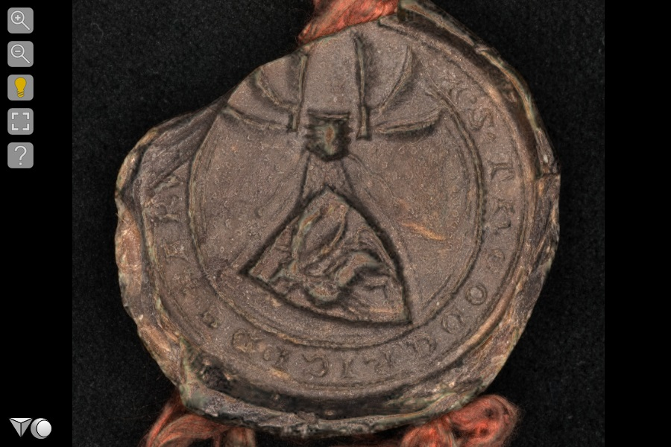
Dytryk (Teodoryk) von Baruth
1292 r., rep. 91, sygn. 104 (115)
Kliknij w fotografię, by przejść do przeglądarki online. Dynamiczne manipulowanie kątem padania światła dostępne jest po naciśnięciu przycisku z reprezentacją żarówki i kliknięciu bądź przytrzymaniu LPM:
Ujęcie w skali szarości o wzmocnionej fakturze wygenerowane za pomocą narzędzia “Specular Enhancement” dostępnego
w RTIViewer. Kliknij w fotografię, by przejść do strumienia
i obejrzeć pozostałe ujęcia pieczęci.

Slide 69
Dytryk (Teodoryk) von Baruth 1292 r., rep. 91, sygn. 104 (115)
Osoba i dokument:
Odcisk pieczęci Dytryka (Teodoryka) von Baruth, kasztelana w Wąsoszu, zachowana przy dokumencie z 4 XII 1292 r., wystawionym w Wąsoszu. Kasztelan potwierdził zakup jatek przez mnichów lubiąskich.
Typ i opis heraldyczny:
„Okrągła pieczęć herbowa z pełnym herbem.
W polu pieczęci, na wypełnionym perełkami tle, pochylona w prawo tarcza herbowa
z wizerunkiem tura o długich rogach, przykryta hełmem rycerskim na wprost, po którego bokach
- jako klejnot - wydłużone trójporoże.
Napis majuskułą gotycką: + . S . THEODORICI . DE . BARV[TH]”:
Marek Wójcik, Pieczęcie rycerstwa śląskiego w dobie przedhusyckiej, t. 1, Wrocław 2018, s. 125-127, nr 15.
Godło z dominującym motywem zwierzęcym lub fantastycznym.
Symbolika:
Tur był symbolem siły, urodzaju i płodności. Umieszczony w herbie może się również wiązać
z ulubioną rozrywką rycerską – łowami na grubego zwierza. Jego wizerunek do dziś występuje
w europejskich herbach (Mołdawia, Meklemburgia, kanton Uri w Szwajcarii; Bielsk Podlaski, Turek, Kowno).
Materiał:
Wosk naturalny, matowy, niebarwiony. Podwieszona na czerwonym sznurze.
Wymiary:
ø 50 mm
Dalsza literatura:
Marek Cetwiński, Rycerstwo śląskie do końca XIII w.: biogramy i rodowody, Wrocław 1982, s. 90-91, nr 145.
Tomasz Jurek, Obce rycerstwo na Śląsku do połowy XIV wieku, Poznań 1996, s. 196-197.
Stanisław Kobielus, Bestiarium chrześcijańskie. Zwierzęta w symbolice
i interpretacji. Starożytność i średniowiecze, Warszawa 2002, s. 130-134.
Roman Stelmach, Katalog średniowiecznych dokumentów przechowywanych
w Archiwum Państwowym we Wrocławiu, Racibórz 2014, s. 61-62, nr 748.
Alfred Znamierowski, Heraldyka
i weksylologia, Warszawa 2017, s. 432.

Slide 70
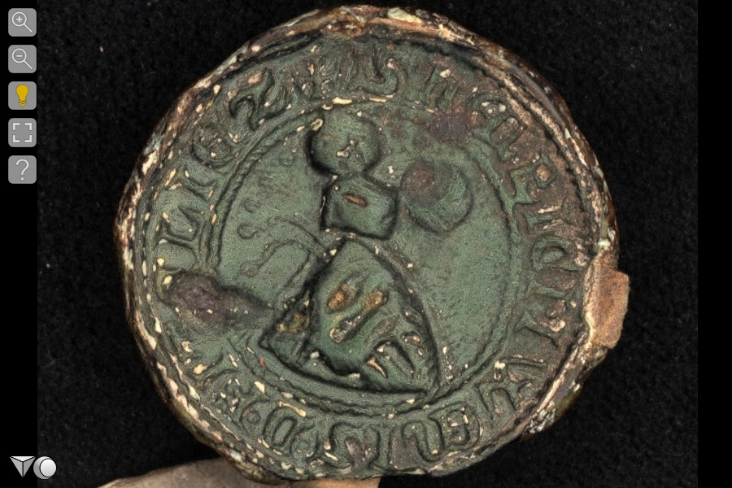
Henryk von Kittlitz (młodszy),
1310 r., rep. 116, sygn. 41 (42)
Kliknij w fotografię, by przejść do przeglądarki online. Dynamiczne manipulowanie kątem padania światła dostępne jest po naciśnięciu przycisku z reprezentacją żarówki i kliknięciu bądź przytrzymaniu LPM:
Ujęcie w skali szarości o wzmocnionej fakturze wygenerowane za pomocą narzędzia “Specular Enhancement” dostępnego w RTIViewer.
Kliknij w fotografię, by przejść do strumienia
i obejrzeć pozostałe ujęcia pieczęci.

Slide 71
Henryk von Kittlitz (młodszy), 1310 r., rep. 116, sygn. 41 (42)
Osoba i dokument:
Pieczęć Henryka młodszego von Kittlitz zachowana przy dokumencie z 7 XII 1310 r. wystawionym w Żaganiu, dotyczącym zapisu dla szpitala św. Ducha w tym mieście.
Typ i opis heraldyczny:
„Okrągła pieczęć herbowa z pełnym herbem.
W polu pieczęci pochylona w prawo tarcza herbowa, na której tur z długimi rogami, przykryta zwróconym w prawą stronę hełmem rycerskim ozdobionym spływającymi zeń wstążkami
i klejnotem w postaci dwóch kwiatów osadzonych na przeciwległych jego końcach (z przodu i
z tyłu). Wizerunek okala sznur perełek biegnący tuż przy linii oddzielającej pole pieczęci od otoku.
Napis majuskułą gotycką: + S HENRICI . I(u)WENIS . D(e) . KITELICZ”:
Marek Wójcik, Pieczęcie rycerstwa śląskiego w dobie przedhusyckiej, t. 1, Wrocław 2018, s. 379-380, nr 329.
Godło z dominującym motywem zwierzęcym lub fantastycznym.
Symbolika:
Tur był symbolem siły, urodzaju i płodności. Umieszczony w herbie może się również wiązać
z ulubioną rozrywką rycerską – łowami na grubego zwierza. Jego wizerunek do dziś występuje
w europejskich herbach (Mołdawia, Meklemburgia, kanton Uri w Szwajcarii; Bielsk Podlaski, Turek, Kowno).
Materiał:
Wosk naturalny, barwiony na zielono. Pieczęć w niewielkiej misce z wosku naturalnego, podwieszona na pasku pergaminowym.
Wymiary:
ø 38 mm
Dalsza literatura:
Marek Cetwiński, Rycerstwo śląskie do końca XIII w.: biogramy i rodowody, Wrocław 1982, s. 118, nr 294.
Tomasz Jurek, Obce rycerstwo na Śląsku do połowy XIV wieku, Poznań 1996,
s. 241-242.
Roman Stelmach, Katalog średniowiecznych dokumentów przechowywanych
w Archiwum Państwowym we Wrocławiu, Racibórz 2014, s. 78, nr 1100.
Alfred Znamierowski, Heraldyka
i weksylologia, Warszawa 2017, s. 432.

Slide 72
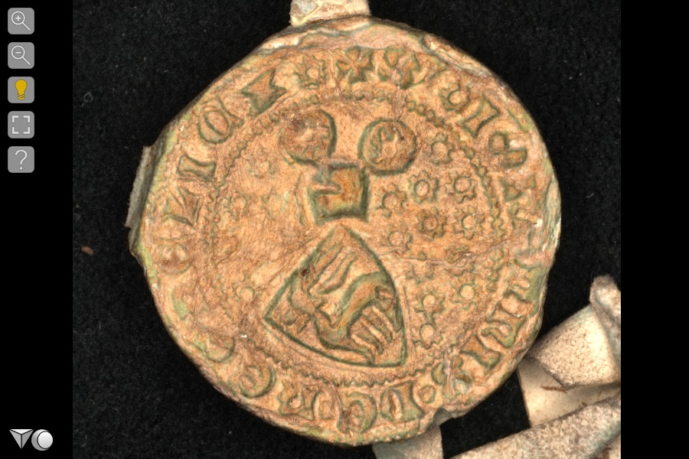
Jan von Kittlitz, 1324 r., rep. 116, sygn. 52 (53)
Kliknij w fotografię, by przejść do przeglądarki online. Dynamiczne manipulowanie kątem padania światła dostępne jest po naciśnięciu przycisku z reprezentacją żarówki i kliknięciu bądź przytrzymaniu LPM:
Ujęcie w skali szarości o wzmocnionej fakturze wygenerowane za pomocą narzędzia “Specular Enhancement” dostępnego
w RTIViewer. Kliknij w fotografię, by przejść do strumienia
i obejrzeć pozostałe ujęcia pieczęci.

Slide 73
Jan von Kittlitz, 1324 r., rep. 116, sygn. 52 (53)
Osoba i dokument:
Pieczęć Jana von Kittlitz zachowana przy dokumencie z 11 II 1324 r., w którym Jan zaświadcza
o transakcji dokonanej przez osoby trzecie.
Typ i opis heraldyczny:
„Okrągła pieczęć herbowa z pełnym herbem.
W polu pieczęci, usianym kołami o sześciu zębach, pochylona w prawo tarcza herbowa, na której tur z długimi rogami, przykryta zwróconym w prawą stronę hełmem rycerskim ozdobionym spływającymi zeń wstążkami i klejnotem w postaci dwóch kwiatów osadzonych na przeciwległych jego końcach (z przodu i z tyłu).
Napis majuskułą gotycką: + S [kwiatek] IOHANNIS . de . KETHELICZ [kwiatek]”:
Marek Wójcik, Pieczęcie rycerstwa śląskiego w dobie przedhusyckiej, t. 1, Wrocław 2018, s. 380-381, nr 330.
Godło z dominującym motywem zwierzęcym lub fantastycznym.
Symbolika:
Tur był symbolem siły, urodzaju i płodności. Umieszczony w herbie może się również wiązać
z ulubioną rozrywką rycerską – łowami na grubego zwierza. Jego wizerunek do dziś występuje
w europejskich herbach (Mołdawia, Meklemburgia, kanton Uri w Szwajcarii; Bielsk Podlaski, Turek, Kowno).
Materiał:
Wosk naturalny, jasny i matowy. Pieczęć podwieszona na pasku pergaminowym.
Wymiary:
ø 40 mm
Dalsza literatura:
Tomasz Jurek, Obce rycerstwo na Śląsku do połowy XIV wieku, Poznań 1996,
s. 241-242.
Roman Stelmach, Katalog średniowiecznych dokumentów przechowywanych w Archiwum Państwowym we Wrocławiu, Racibórz 2014, s. 98, nr 1519.
Alfred Znamierowski, Heraldyka
i weksylologia, Warszawa 2017, s. 432.

Slide 74
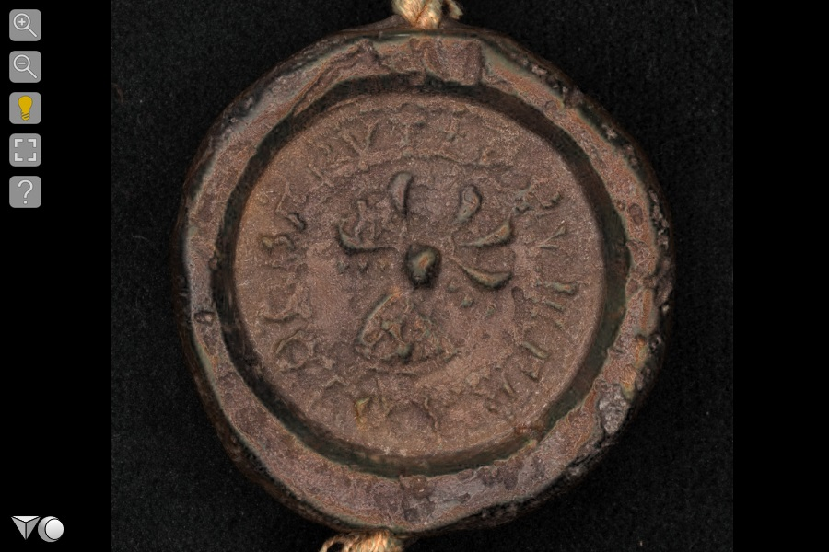
Zygfryd von Baruth, 1315 r., rep. 91, sygn. 171 (181)
Kliknij w fotografię, by przejść do przeglądarki online. Dynamiczne manipulowanie kątem padania światła dostępne jest po naciśnięciu przycisku z reprezentacją żarówki i kliknięciu bądź przytrzymaniu LPM:
Ujęcie w skali szarości o wzmocnionej fakturze wygenerowane za pomocą narzędzia “Specular Enhancement” dostępnego
w RTIViewer. Kliknij w fotografię, by przejść do strumienia
i obejrzeć pozostałe ujęcia pieczęci.

Slide 75
Zygfryd von Baruth, 1315 r., rep. 91, sygn. 171 (181)
Osoba i dokument:
Pieczęć Zygfryda von Baruth zachowana przy dokumencie z 27 I 1315 r. wystawionym w Osieku, w którym Zygfryd poświadcza sprzedaż młyna przez tamtejszego sołtysa.
Typ i opis heraldyczny:
„Okrągła pieczęć herbowa z pełnym herbem.
Pochylona w lewo tarcza hermowa, na której tur o długim porożu, przykryta hełmem garnczkowym na wprost z klejnotem w postaci sześciu gałązek jodłowych z szyszkami (po trzy
z każdej strony hełmu).
Napis majuskułą gotycką: + S . SYMFRIDI . DE . BARVT”:
Marek Wójcik, Pieczęcie rycerstwa śląskiego w dobie przedhusyckiej, t. 1, Wrocław 2018, s. 125, 127-128, nr 16.
Godło z dominującym motywem zwierzęcym lub fantastycznym.
Symbolika:
Tur był symbolem siły, urodzaju i płodności. Umieszczony w herbie może się również wiązać
z ulubioną rozrywką rycerską – łowami na grubego zwierza, co dodatkowo podkreślają gałęzie jodły i szyszki przedstawione w klejnocie.
Materiał:
Wosk naturalny, ciemny, matowy. Pieczęć podwieszona na niebarwionym sznurze.
Wymiary:
ø 38 mm
Dalsza literatura:
Marek Cetwiński, Rycerstwo śląskie do końca XIII w.: biogramy i rodowody, Wrocław 1982, s. 179, nr 735.
Tomasz Jurek, Obce rycerstwo na Śląsku do połowy XIV wieku, Poznań 1996,
s. 196-197.
Roman Stelmach, Katalog średniowiecznych dokumentów przechowywanych w Archiwum Państwowym we Wrocławiu, Racibórz 2014, s. 84, nr 1219.
Alfred Znamierowski, Heraldyka
i weksylologia, Warszawa 2017, s. 432.

Slide 76
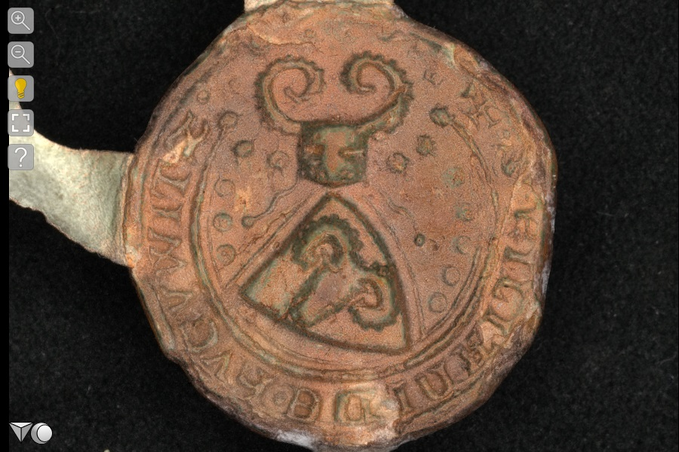
Kilian von Haugwitz, 1318 r., rep. 84, sygn. 34 (66 – L)
Kliknij w fotografię, by przejść do przeglądarki online. Dynamiczne manipulowanie kątem padania światła dostępne jest po naciśnięciu przycisku z reprezentacją żarówki i kliknięciu bądź przytrzymaniu LPM:
Ujęcie w skali szarości o wzmocnionej fakturze wygenerowane za pomocą narzędzia “Specular Enhancement” dostępnego
w RTIViewer. Kliknij w fotografię, by przejść do strumienia
i obejrzeć pozostałe ujęcia pieczęci.

Slide 77
Kilian von Haugwitz, 1318 r., rep. 84, sygn. 34 (66 – L)
Osoba i dokument:
Pieczęć Kiliana von Haugwitz zachowana przy dokumencie z 24 VI 1318 r. wystawionym
w Ziębicach (lewa), w którym stwierdza się sprzedaż ziemi cystersom przez Henryka
z Kluczborka.
Typ i opis heraldyczny:
„Okrągła pieczęć herbowa z pełnym herbem.
Pochylona w prawo tarcza herbowa, na której głowa barana w pas. Tarczę przykrywa hełm rycerski na wprost, ze spływającymi zeń po bokach wstążkami, zwieńczony klejnotem w postaci baranich rogów zwróconych ku sobie. Cymer wchodzi na otok, rozdzielając tekst legendy na dwie części. Klejnot okala motyw dekoracyjny przybierający kształt okrągłych guzów. Identyczne guzy biegną po wewnętrznej stronie linii rozgraniczającej pole pieczęci od otokowego napisu na odcinkach wyznaczonych przez klejnot i krawędzie tarczy.
Napis majuskułą gotycką: + . S . KILIANI . DE .HVGVWITZ /”:
Marek Wójcik, Pieczęcie rycerstwa śląskiego w dobie przedhusyckiej, t. 1, Wrocław 2018, s. 329-331, nr 275.
Godło z dominującym motywem zwierzęcym lub fantastycznym.
Symbolika:
Baran to starożytny symbol płodności i pierwszy znak Zodiaku, w Grecji poświęcony Hermesowi, a w Rzymie Merkuremu. Głowa czterorogiego barana jest biblijnym symbolem proroka Daniela, baranek zaś Chrystusa.
Materiał:
Wosk naturalny, jasny, półprzejrzysty. Pieczęć podwieszona na pasku pergaminowym.
Wymiary:
ø 38 mm
Dalsza literatura:
Marek Cetwiński, Rycerstwo śląskie do końca XIII w.: biogramy i rodowody, Wrocław 1982, s. 136, nr 425.
Tomasz Jurek, Obce rycerstwo na Śląsku do połowy XIV wieku, Poznań 1996, s. 233-235.
Stanisław Kobielus, Bestiarium chrześcijańskie. Zwierzęta w symbolice
i interpretacji. Starożytność i średniowiecze, Warszawa 2002, s. 57.
Roman Stelmach, Katalog średniowiecznych dokumentów przechowywanych
w Archiwum Państwowym we Wrocławiu, Racibórz 2014, s. 90, nr 1342.
Alfred Znamierowski, Heraldyka
i weksylologia, Warszawa 2017, s. 35.

Slide 78
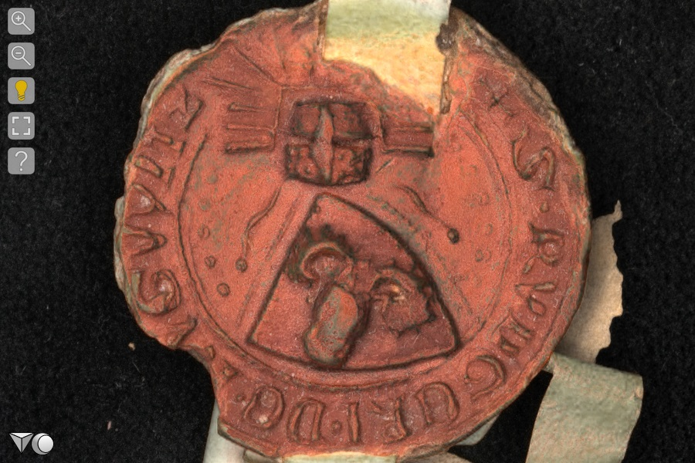
Rudiger von Haugwitz (starszy),
1329 r., rep. 84, sygn. 53 (83 – L)
Kliknij w fotografię, by przejść do przeglądarki online. Dynamiczne manipulowanie kątem padania światła dostępne jest po naciśnięciu przycisku z reprezentacją żarówki i kliknięciu bądź przytrzymaniu LPM:
Ujęcie w skali szarości o wzmocnionej fakturze wygenerowane za pomocą narzędzia “Specular Enhancement” dostępnego w RTIViewer. Kliknij
w fotografię, by przejść do strumienia
i obejrzeć pozostałe ujęcia pieczęci.

Slide 79
Rudiger von Haugwitz (starszy), 1329 r., rep. 84, sygn. 53 (83 – L)
Osoba i dokument:
Pieczęć Rudigera starszego von Haugwitz, razem z pieczęcią jego brata Henryka zachowana przy dokumencie z 6 III 1329 r. wystawionym w Henrykowie (lewa), w którym Rudiger i inni wymienieni w piśmie potwierdzają nadanie poczynione dla klasztoru przez zmarłego Kiliana, ojca obu braci.
Typ i opis heraldyczny:
„Okrągła pieczęć herbowa z pełnym herbem.
Pochylona w prawo tarcza herbowa, na której głowa barana w pas, przykryta hełmem rycerskim na wprost zwieńczonym klejnotem w postaci okalającego go z trzech stron pióropusza o różnej długości piór. Ze spodu hełmu spływają luźno po obu stronach tarczy pojedyncze wstążki. Po wewnętrznej stronie linii rozgraniczającej pole pieczęci od otokowego napisu, na odcinkach wyznaczonych przez klejnot i krawędzie tarczy, biegnie motyw dekoracyjny w postaci okrągłych guzów. Cymer wchodzi na otok, rozdzielając tekst legendy na dwie części.
Napis majuskułą gotycką: + S . RVDGERI . DE . HVGVVITZ”:
Marek Wójcik, Pieczęcie rycerstwa śląskiego w dobie przedhusyckiej, t. 1, Wrocław 2018, s. 329, 331-332, nr 278.
Godło z dominującym motywem zwierzęcym lub fantastycznym.
Symbolika:
Starożytny symbol płodności, pierwszy znak Zodiaku, w Grecji poświęcony Hermesowi,
a w Rzymie Merkuremu. Głowa czterorogiego barana jest biblijnym symbolem proroka Daniela, baranek zaś Chrystusa.
Materiał:
Wosk czerwony. Pieczęć ukruszona na krawędziach, podwieszona na pasku pergaminowym.
Wymiary:
ø 38 mm
Dalsza literatura:
Marek Cetwiński, Rycerstwo śląskie do końca XIII w.: biogramy i rodowody, Wrocław 1982,
s. 175, nr 711.
Tomasz Jurek, Obce rycerstwo na Śląsku do połowy XIV wieku, Poznań 1996, s. 233-235.
Stanisław Kobielus, Bestiarium chrześcijańskie. Zwierzęta w symbolice i interpretacji. Starożytność i średniowiecze, Warszawa 2002,
s. 57.
Roman Stelmach, Katalog średniowiecznych dokumentów przechowywanych w Archiwum Państwowym we Wrocławiu, Racibórz 2014,
s. 106, nr 1684.
Alfred Znamierowski, Heraldyka i weksylologia, Warszawa 2017, s. 35.

Slide 80
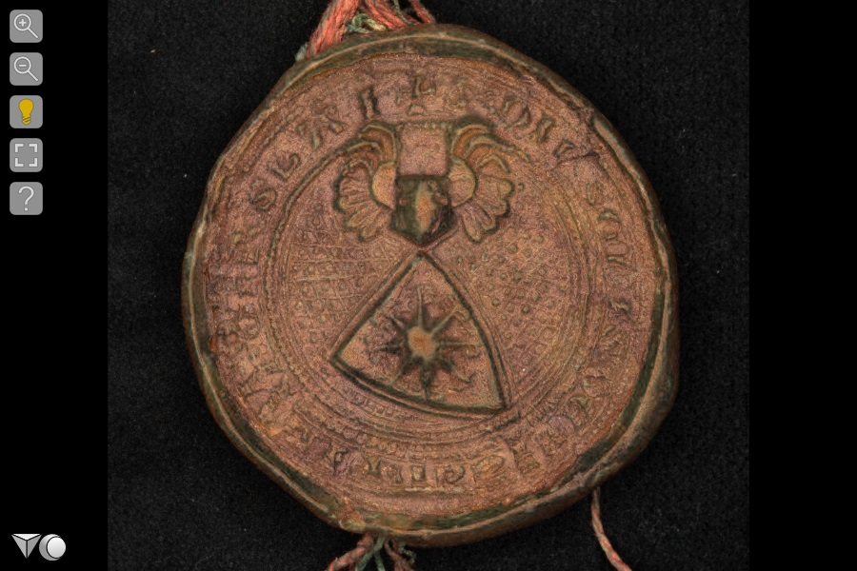
Dzierżek z Byczenia, 1306 r., rep. 88, sygn. 40 (67)
Kliknij w fotografię, by przejść do przeglądarki online. Dynamiczne manipulowanie kątem padania światła dostępne jest po naciśnięciu przycisku z reprezentacją żarówki i kliknięciu bądź przytrzymaniu LPM:
Ujęcie w skali szarości o wzmocnionej fakturze wygenerowane za pomocą narzędzia “Specular Enhancement” dostępnego
w RTIViewer. Kliknij w fotografię, by przejść do strumienia
i obejrzeć pozostałe ujęcia pieczęci.

Slide 81
Dzierżek z Byczenia, 1306 r., rep. 88, sygn. 40 (67)
Osoba i dokument:
Pieczęć Dzierżka z Byczenia, zachowana przy dokumencie wystawionym 1 II 1306 r. w Byczeniu, dot. nadania dla klasztoru.
Typ i opis heraldyczny:
„Okrągła pieczęć herbowa z pełnym herbem.
Na ukośnie szachowanym i wypełnionym perełkami tle pochylona w prawo tarcza herbowa, na której gwiazda o ośmiu promieniach z rozwidlonymi na kształt pióropuszy końcami, przykryta hełmem rycerskim na wprost z klejnotem w postaci rozpostartych orlich skrzydeł.
Napis majuskułą gotycką: + S.DIRSCONIS.DE.BICEN.FILII.DIRSLAI”:
Marek Wójcik, Pieczęcie rycerstwa śląskiego w dobie przedhusyckiej, t. 1, Wrocław 2018, s. 198-200, nr 118-119.
Godło z dominującym motywem roślinnym, astronomicznym, abstrakcyjnym i in.
Symbolika:
Gwiazda związana jest z symboliką Boga-Stwórcy (sześciopromienna) oraz święta Trzech Króli (betlejemska, pięciopromienna). Najczęściej spotyka się w heraldyce gwiazdę sześciopromienną, ośmiopromienne gwiazdy symbolizowały w starożytności sumeryjską boginię-matkę miłości
i wojny Inannę oraz babilońską Isztar, wiązaną z planetą Wenus.
Materiał:
Wosk naturalny, jasny, niebarwiony. Pieczęć podwieszona na czerwono-zielonym sznurze.
Wymiary:
ø 56 mm
Dalsza literatura:
Marek Cetwiński, Rycerstwo śląskie do końca XIII w.: biogramy i rodowody, Wrocław 1982, s. 93, nr 154.
Tomasz Jurek, Obce rycerstwo na Śląsku do połowy XIV wieku, Poznań 1996,
s. 315.
Roman Stelmach, Katalog średniowiecznych dokumentów przechowywanych w Archiwum Państwowym we Wrocławiu, Racibórz 2014, s. 72, nr 966.
Alfred Znamierowski, Heraldyka
i weksylologia, Warszawa 2017, s. 134-135.

Slide 82
Dzierżek z Byczenia, 1306 r., rep. 88, sygn. 40 (67)
Contrasigillum na odwrocie pieczęci Dzierżka:
„Okrągła pieczęć herbowa z hełmem
i klejnotem.
W polu pieczęci hełm rycerski na wprost
z klejnotem w postaci rozpostartych
po bokach orlich skrzydeł.
Napis majuskułą gotycką + S DIRSKONIS . DE . BICEN”:
Marek Wójcik, Pieczęcie rycerstwa śląskiego w dobie przedhusyckiej, t. 1, Wrocław 2018, s. 198-200,
nr 118-119.
Godło z dominującym motywem uzbrojenia (pieczęć hełmowa).
Ujęcie wykonane w świetle rozproszonym. Kliknij w fotografię, by przejść do strumienia
i obejrzeć pozostałe ujęcia pieczęci.

Slide 83
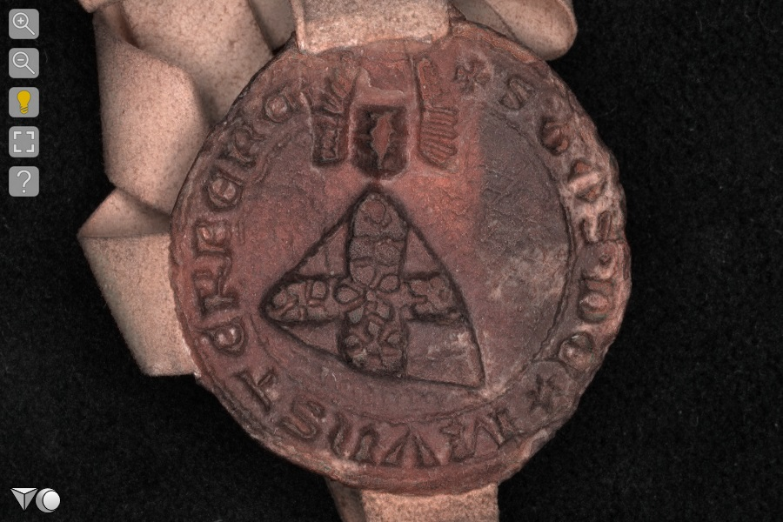
Goświn z Ziębic
(von Münsterberg), 1311 r., rep. 66, sygn. 39 (47)
Kliknij w fotografię, by przejść do przeglądarki online. Dynamiczne manipulowanie kątem padania światła dostępne jest po naciśnięciu przycisku z reprezentacją żarówki i kliknięciu bądź przytrzymaniu LPM:
Ujęcie w skali szarości o wzmocnionej fakturze wygenerowane za pomocą narzędzia “Specular Enhancement” dostępnego
w RTIViewer. Kliknij w fotografię, by przejść do strumienia
i obejrzeć pozostałe ujęcia pieczęci.

Slide 84
Goświn z Ziębic (von Münsterberg, wójt dziedziczny), 1311 r., rep. 66, sygn. 39 (47)
Osoba i dokument
Pieczęć Goświna von Münsterberg, wójta dziedzicznego w Ziębicach zachowana przy dokumencie z 19 V 1311 r., wystawionym w Świdnicy, dotyczącym sprzedaży ziemi przez Goświna.
Typ i opis heraldyczny:
„Okrągła pieczęć herbowa z pełnym herbem.
W ukośnie szachowanym polu pieczęci pochylona w prawo tarcza herbowa, na której krzyż
św. Andrzeja z pięcioma różami (jedna w środku i po jednej w końcach ramion krzyża), przykryta hełmem rycerskim na wprost, ozdobionym po bokach orlimi skrzydłami. Klejnot wchodzi na ple legendy, rozdzielając napis otokowy na dwie części.
Napis majuskułą gotycką: + S . GOS(wini) . DE * MVNSTERBERCH /”:
Marek Wójcik, Pieczęcie rycerstwa śląskiego w dobie przedhusyckiej, t. 1, Wrocław 2018, s. 486-487, nr 441.
Godło z dominującym motywem roślinnym, astronomicznym, abstrakcyjnym i in.
Symbolika:
Krzyż skośny (figura zaszczytna), inaczej św. Andrzeja, w heraldyce na niebieskim tle lub
św. Filipa, na tle czerwonym. Róża posiada bardzo bogatą symbolikę, może oznaczać doskonałość, nieskazitelność, piękno i radość, jednak jako nietrwała i ulotna bywa też alegorią przemijania.
W heraldyce ukazywana z pięcioma płatkami, co koresponduje z liczbą róż w herbie na pieczęci Münsterbergów
Materiał:
Wosk naturalny, półprzejrzysty. Pieczęć podwieszona na pasku pergaminowym.
Wymiary:
ø 36 mm
Dalsza literatura:
Marek Cetwiński, Rycerstwo śląskie do końca XIII w.: biogramy i rodowody, Wrocław 1982, s. 103-105, nr 212, tabl 11.
Ulrich Schmilewski, Der schlesische Adel bis zum Ende des 13. Jahrhunderts. Herkunft, Zusammensetzung und politisch-gesellschaftliche Rolle, Würzburg 2001, s. 85
Roman Stelmach, Katalog średniowiecznych dokumentów przechowywanych w Archiwum Państwowym we Wrocławiu, Racibórz 2014, s. 78, nr 1111.
Alfred Znamierowski, Heraldyka
i weksylologia, Warszawa 2017, s. 220, 358.

Slide 85
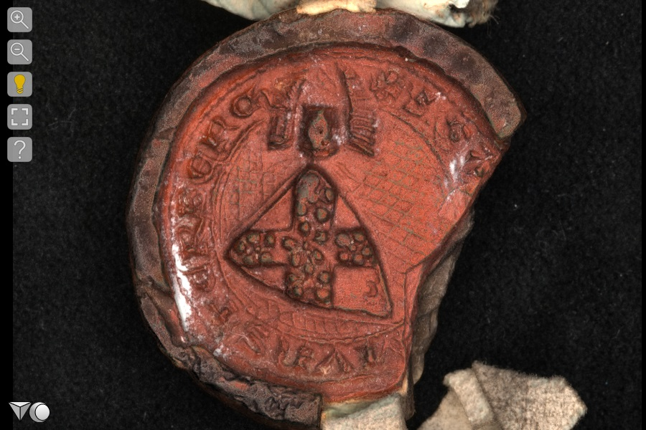
Goświn z Ziębic
(von Münsterberg), 1318 r., rep. 84, sygn. 30 (62)
Kliknij w fotografię, by przejść do przeglądarki online. Dynamiczne manipulowanie kątem padania światła dostępne jest po naciśnięciu przycisku z reprezentacją żarówki i kliknięciu bądź przytrzymaniu LPM:
Ujęcie w skali szarości o wzmocnionej fakturze wygenerowane za pomocą narzędzia “Specular Enhancement” dostępnego
w RTIViewer. Kliknij w fotografię, by przejść do strumienia
i obejrzeć pozostałe ujęcia pieczęci.

Slide 86
Goświn z Ziębic (von Münsterberg, wójt dziedziczny), 1318 r., rep. 84, sygn. 30 (62)
Osoba i dokument:
Pieczęć Goświna von Münsterberg, dziedzicznego wójta w Ziębicahc, zachowana przy dokumencie z 21 I 1318 r., wystawionym w Henrykowie, w którym wymienieni w tekście radni stwierdzają złożenie zeznań odnośnie zrzeczenia się pretensji do dóbr.
Typ i opis heraldyczny:
„Okrągła pieczęć herbowa z pełnym herbem.
W ukośnie szachowanym polu pieczęci pochylona w prawo tarcza herbowa, na której krzyż św. Andrzeja z pięcioma różami (jedna w środku i po jednej w końcach ramion krzyża), przykryta hełmem rycerskim na wprost, ozdobionym po bokach orlimi skrzydłami. Klejnot wchodzi na pole legendy, rozdzielając napis otokowy na dwie części.
Napis majuskułą gotycką: + S . GOS(wini) . DE * MVNSTERBERCH /”:
Marek Wójcik, Pieczęcie rycerstwa śląskiego w dobie przedhusyckiej, t. 1, Wrocław 2018, s. 484, 486-487, nr 441.
Prawdopodobnie typariusz poprzedniej pieczęci z 1311 r., odciśnięty jednak w czerwonym wosku.
Godło z dominującym motywem roślinnym, astronomicznym, abstrakcyjnym i in.
Symbolika:
Krzyż skośny (figura zaszczytna), inaczej św. Andrzeja, w heraldyce na niebieskim tle lub
św. Filipa, na tle czerwonym. Róża posiada bardzo bogatą symbolikę, może oznaczać doskonałość, nieskazitelność, piękno i radość, jednak jako nietrwała i ulotna bywa też alegorią przemijania.
W heraldyce ukazywana z pięcioma płatkami, co koresponduje z liczbą róż w herbie na pieczęci Münsterbergów.
Materiał:
Wosk czerwony w misce ochronnej z wosku naturalnego. Pieczęć podwieszona na pasku pergaminowym.
Wymiary:
ø 36 mm
Dalsza literatura:
Marek Cetwiński, Rycerstwo śląskie do końca XIII w.: biogramy i rodowody, Wrocław 1982,
s. 103-105, nr 212, tabl 11.
Ulrich Schmilewski, Der schlesische Adel bis zum Ende des 13. Jahrhunderts. Herkunft, Zusammensetzung und politisch-gesellschaftliche Rolle, Würzburg 2001, s. 85
Roman Stelmach, Katalog średniowiecznych dokumentów przechowywanych
w Archiwum Państwowym we Wrocławiu, Racibórz 2014, s. 88, nr 1319.
Alfred Znamierowski, Heraldyka
i weksylologia, Warszawa 2017, s. 220, 358.

Slide 87
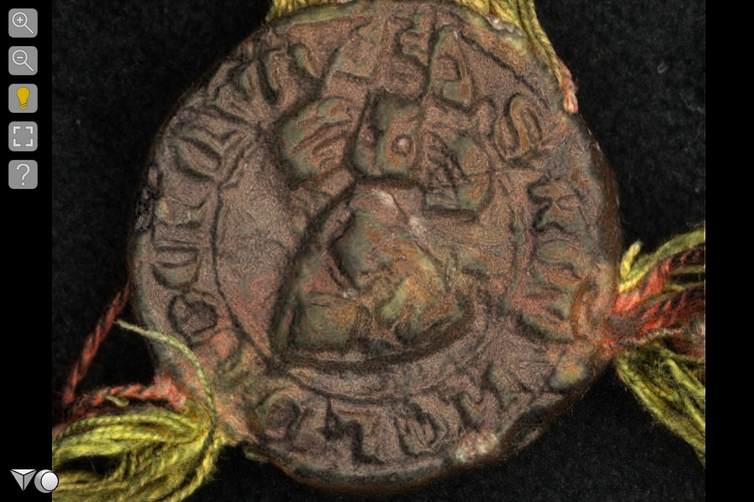
Reinhold Quas, 1320 r.,
DmWr., nr 154
Kliknij w fotografię, by przejść do przeglądarki online. Dynamiczne manipulowanie kątem padania światła dostępne jest po naciśnięciu przycisku z reprezentacją żarówki i kliknięciu bądź przytrzymaniu LPM:
Ujęcie w skali szarości o wzmocnionej fakturze wygenerowane za pomocą narzędzia “Specular Enhancement” dostępnego
w RTIViewer. Kliknij w fotografię, by przejść do strumienia
i obejrzeć pozostałe ujęcia pieczęci.

Slide 88
Reinhold Quas, 1320 r., DmWr., nr 154
Osoba i dokument:
Pieczęć Reinholda Quasa zachowana przy jego dokumencie z 29 I 1320 r. wystawionym
w Namysłowie, poświadczającym sprzedaż dóbr ziemskich przez wystawcę dokumentu i inne osoby.
Typ i opis heraldyczny:
„Okrągła pieczęć herbowa [z pełnym herbem],
na której trzy dzwonki (romby) w roztrój, przykryta hełmem garnczkowym na wprost ze skomplikowanym klejnotem w kształcie sterczących ku górze po jego bokach i wchodzących na otok skrzydeł przedzielonych dwoma pasami oraz spływających zeń na boki pióropuszami. Między skrzydłami cymeru majuskuła S będąca ostatnią literą napieczętnej legendy.
Napis majuskułą gotycką: S . REYNOLDI D(i)C(t)I QVA/S/”:
Marek Wójcik, Pieczęcie rycerstwa śląskiego w dobie przedhusyckiej, t. 2, Wrocław 2018, s. 606-607, nr 577.
Godło z dominującym motywem roślinnym, astronomicznym, abstrakcyjnym i in.
Symbolika:
Romb, figura geometryczna występująca w heraldyce, zazwyczaj nie pojedynczo, tutaj być może jako trzy dzwony, symbole komunikacji pomiędzy ziemią a niebem odpędzające złe moce. Złożone w roztrój (rosochę) symbolizują również Trójcę Świętą, trzy cnoty chrześcijańskie i trzy powinności rycerskie: służby Bogu, seniorowi i pani swego serca.
Materiał:
Wosk naturalny, jasny i przejrzysty. Podwieszona zielono-czerwonym sznurze.
Wymiary:
ø 26 mm
Dalsza literatura:
Tomasz Jurek, Obce rycerstwo na Śląsku do połowy XIV wieku, Poznań 1996,
s. 269-270.
Roman Stelmach, Katalog średniowiecznych dokumentów przechowywanych w Archiwum Państwowym we Wrocławiu, Racibórz 2014, s. 93, nr 1414.
Alfred Znamierowski, Heraldyka
i weksylologia, Warszawa 2017, s. 94, 354.

Slide 89
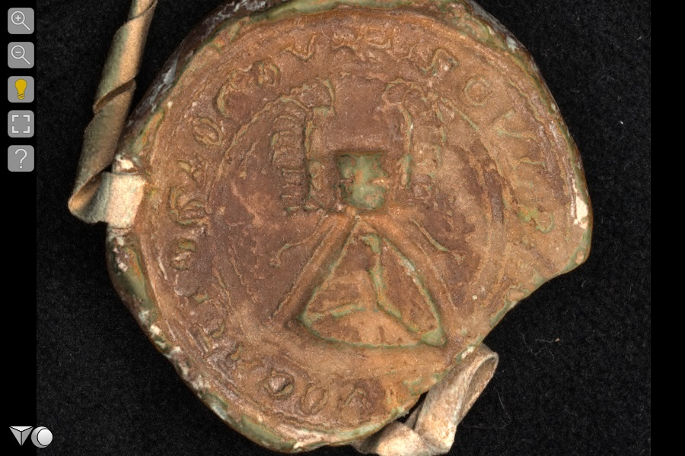
Konrad z Głogówka
(wójt dziedziczny), 1298 r., rep. 91, sygn. 116 (127)
Kliknij w fotografię, by przejść do przeglądarki online. Dynamiczne manipulowanie kątem padania światła dostępne jest po naciśnięciu przycisku z reprezentacją żarówki i kliknięciu bądź przytrzymaniu LPM:
Ujęcie w skali szarości o wzmocnionej fakturze wygenerowane za pomocą narzędzia “Specular Enhancement” dostępnego
w RTIViewer. Kliknij w fotografię, by przejść do strumienia
i obejrzeć pozostałe ujęcia pieczęci.

Slide 90
Konrad z Głogówka (wójt dziedziczny), 1298 r., rep. 91, sygn. 116 (127)
Osoba i dokument:
Pieczęć Konrada, dziedzicznego wójta Głogówka, który potwierdził zakończenie sporu o ziemię
i rezygnację z dalszych roszczeń. Dokument wystawiony w Głogówku 2 II 1298 r.
Typ i opis heraldyczny:
„Okrągła pieczęć herbowa z pełnym herbem.
W polu pieczęci pochylona w prawo tarcza herbowa, na której trzy winiarskie noże w roztrój, przykryta hełmem rycerskim na wprost, ozdobionym po bokach klejnotem w postaci dwóch pióropuszy.
Napis majuskułą gotycką: + S . CVNRA[DI . ADV]OCAI . D(e) . GLOGOV”:
Marek Wójcik, Pieczęcie rycerstwa śląskiego w dobie przedhusyckiej, t. 1, Wrocław 2018,
s. 289-290, nr 229.
Godło z dominującym motywem narzędzia lub atrybutu funkcji społecznej.
Symbolika:
Roztrój (rosocha) symbolizujący Trójcę Świętą, trzy cnoty chrześcijańskie i trzy powinności rycerskie: służby Bogu, seniorowi i pani swego serca. Nóż winiarski, symbol lokalnej uprawy winorośli związany z Głogówkiem.
Materiał:
Wosk naturalny, matowy, niebarwiony. Podwieszona na pasku pergaminowym.
Wymiary:
ø 38 mm
Dalsza literatura:
Tomasz Jurek, Obce rycerstwo na Śląsku do połowy XIV wieku, Poznań 1996,
s. 222, przyp. 4.
Josef Pilnáček: Rody starego Slezska, t. 3, s. 739-740.
Roman Stelmach, Katalog średniowiecznych dokumentów przechowywanych w Archiwum Państwowym we Wrocławiu, Racibórz 2014, s. 65, nr 831.
Alfred Znamierowski, Heraldyka
i weksylologia, Warszawa 2017, s. 287, 354.

Slide 91
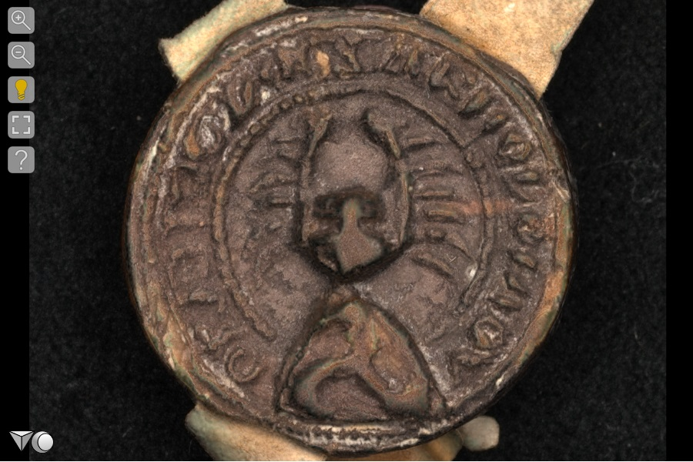
Arnold z Głogówka
(wójt dziedziczny), 1319 r., rep. 91, sygn. 190 (200)
Kliknij w fotografię, by przejść do przeglądarki online. Dynamiczne manipulowanie kątem padania światła dostępne jest po naciśnięciu przycisku z reprezentacją żarówki i kliknięciu bądź przytrzymaniu LPM:
Ujęcie w skali szarości o wzmocnionej fakturze wygenerowane za pomocą narzędzia “Specular Enhancement” dostępnego
w RTIViewer. Kliknij w fotografię, by przejść do strumienia
i obejrzeć pozostałe ujęcia pieczęci.

Slide 92
Konrad z Głogówka (wójt dziedziczny), 1298 r., rep. 91, sygn. 116 (127)
Osoba i dokument:
Pieczęć Arnolda, dziedzicznego wójta Głogówka, zachowana przy dokumencie z 28 III 1319 r. wystawionym w Głogówku, dotyczącego sprzedaży czynszu z winnic należących do wójtostwa.
Typ i opis heraldyczny:
„Okrągła pieczęć herbowa z pełnym herbem.
W polu pieczęci pochylona w prawo tarcza herbowa przykryta hełmem rycerskim na wprost, zwieńczonym po bokach klejnotem w postaci dwóch pióropuszy. W herbie trzy noże winiarskie
w rozstrój. Tarcza wchodzi na otok, rozdzielając tekst legendy na dwie części.
Napis majuskułą gotycką: S ARNOLDI ADV/OCATI GLOG(ovie)”:
Marek Wójcik, Pieczęcie rycerstwa śląskiego w dobie przedhusyckiej, t. 1, Wrocław 2018, s. 290-291, nr 230.
Nieco mniejsza pieczęć oparta na wzorze typariusza pieczęci Konrada z Głogówka, który posłużył do sporządzenia odcisku jego pieczęci z 1298 r.
Godło z dominującym motywem narzędzia lub atrybutu funkcji społecznej.
Symbolika:
Roztrój (rosocha) symbolizujący Trójcę Świętą, trzy cnoty chrześcijańskie i trzy powinności rycerskie: służby Bogu, seniorowi i pani swego serca. Nóż winiarski, symbol lokalnej uprawy winorośli związany z Głogówkiem.
Materiał:
Wosk naturalny, matowy, ciemny. Podwieszona na pasku pergaminowym.
Wymiary:
ø 32 mm
Dalsza literatura:
Josef Pilnáček: Rody starého Slezska,
Brno 1991, t. 3, s. 739-740.
Tomasz Jurek, Obce rycerstwo na Śląsku do połowy XIV wieku, Poznań 1996,
s. 222, przyp. 4.
Roman Stelmach, Katalog średniowiecznych dokumentów przechowywanych w Archiwum Państwowym we Wrocławiu, Racibórz 2014, s. 91, nr 1375.
Alfred Znamierowski, Heraldyka
i weksylologia, Warszawa 2017, s. 287, 354.

Slide 93
Objaśnienie skrótów
DmŚw.: zespół nr 26, Akta miasta Świdnicy, seria 18, Dokumenty miasta Świdnicy,
DmWr.: zespół nr 28, Akta miasta Wrocławia, seria 107, Dokumenty miasta Wrocławia,
Rep. 66: zespół nr 91, Klasztor św. Macieja we Wrocławiu,
Rep. 67: zespół nr 90, Klasztor premonstratensów pod wezwaniem św. Wincentego we Wrocławiu,
Rep. 76: zespół nr 92, Kolegiata w Głogowie,
Rep. 83: zespół nr 54, Klasztor cystersów w Krzeszowie,
Rep. 84: zespół nr 51, Klasztor cystersów w Henrykowie, powiat ząbkowicki,
Rep. 88: zespół nr 53, Klasztor cystersów w Kamieńcu Ząbkowickim, powiat ząbkowicki,
Rep. 91: zespół nr 55, Klasztor cystersów w Lubiążu, powiat wołowski,
Rep. 98: zespół nr 80, Klasztor magdalenek w Nowogrodźcu, powiat bolesławiecki,
Rep 116: zespół nr 46, Klasztor Augustianów w Żaganiu,
Rep. 125: zespół nr 57, Klasztor cysterek w Trzebnicy,
Sygn.: sygnatura.

